Slide 1



2021 Spring Semester Orientation for International Student
2021.02.22.
Office of International Affairs
To first leaders equipped with human dignity, integrative thinking ability
field-execution power and global competency
Notes:
* 안녕하세요 반갑습니다 오늘 2020학년도 2학기 외국인 오리엔테이션 진행을 맡은 국제교류팀 김예림 입니다.
* 우선 지금 이자리에 계신 국제학생들, 환영합니다.
* 오늘 오티는 오전, 오후 나눠서 진행될 예정인데요,
* 오리엔테이션을 시작하기전에 김정권 대외국제처장님 환영 인사말이 있겠습니다.
* 큰 박수 부탁드릴게요.

Slide 2
Contents
I. Kwangwoon University Introduction
II. Academic Guidance
III. Using Homepage and KLAS Guide
IV. Course Registration/Online Course Guide
V. Tuition and Scholarship System
VI. International Student Insurance
VII. Immigration and Accommodation
VIII. International Student Program
Notes:
오전 오리엔테이션은 여기와 같은 순서로 진행을 하겠습니다.

Slide 3
Page | Content | Video | Link* | Explanation | Photo
4 | Kwangwoon University Introduction | ㅇ | ㅇ
5 | Campus Introduction |  | ㅇ |  | ㅇ
6 | Educational Philosophy and Founder's Motto |  |  | ㅇ
7 | Office of International Affairs Introduction |  | ㅇ | ㅇ | ㅇ
9 | 2021 Spring Academic Schedule |  | ㅇ | ㅇ
10~15 | Lecture and Academic System Information |  | ㅇ | ㅇ
16~22 | International Students-Only Course Information |  | ㅇ | ㅇ
24~31 | Using Homepage Guide |  |  | ㅇ | ㅇ
32~50 | Using KLAS Guide |  |  | ㅇ
52~60 | Course Registration Information and Manual | ㅇ | ㅇ | ㅇ | ㅇ
61~64 | Online Lecture Information and Guide |  | ㅇ | ㅇ | ㅇ
66~69 | Tuition Payment Information |  | ㅇ | ㅇ | ㅇ
70~71 | Academic System Information |  |  | ㅇ
73~76 | Scholarship System Information |  | ㅇ | ㅇ
77~78 | International Student Insurance Information | ㅇ | ㅇ | ㅇ | ㅇ
80 | Alien Registration |  | ㅇ | ㅇ | ㅇ
81 | Change Status of Stay and Visa Extension Information |  | ㅇ | ㅇ
82 | Part-time Work Permit Information |  | ㅇ | ㅇ
83~85 | Visa-related Information |  |  | ㅇ | ㅇ
87~95 | International Student Programs | ㅇ | ㅇ | ㅇ | ㅇ
*Links are on the last page of this ppt

Slide 4
Ⅰ. Kwangwoon University Introduction
To first leaders equipped with human dignity, integrative thinking ability
field-execution power and global competency

Slide 5
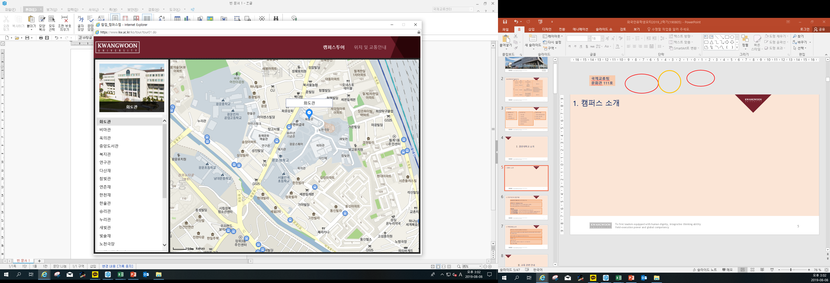
1. Campus Guide
<Campus Map>https://www.kw.ac.kr/ko/tour/tour01.jsp
click
Office of International Affairs, Donghae Arts Center #111
To first leaders equipped with human dignity, integrative thinking ability
field-execution power and global competency
Notes:
첫번째로 광운대학교 캠퍼스를 소개해드리겠습니다.
그리고 노란색으로 표시된 건물이 동해문화예술관이고 이곳 111호로 오시면 저희에게 도움을 받을 수 있습니다.
첨부된 링크를 클릭하시면 자세한 캠퍼스 위치와 건물을 알수 있습니다.

Slide 6
2. Educational Philosophy and Foundation
Dr. Cho Kwang-Woon founded Kwangwoon University in 1934
In 1934 Dr. Cho Kwang-Woon founded Chosun Radio Techical Institute
Educational Philosophy : Truth ․ Light(Veritas et Lux)
Foundation
Diligence(勤勉誠實) : Be diligent at all work
Frugality(儉素節約) : Pursue economy at all behavior
Exploratory Act(探究實踐) : Seek to self-motivate at work
To first leaders equipped with human dignity, integrative thinking ability
field-execution power and global competency
Notes:
다음으로 광운대학교에 대해 간단히 소개를 하겠습니다.
우리 광운대학교는 1934년에 조선무선강습소로 시작하였고
개교 80주년을 기념하면서 지은 건물이 바로 여러분이 계신 80주년 기념관입니다.
교육이념은 참, 빛 이고 설립자훈은 근면성실, 검소절약, 탐구실천입니다.
이제 여러분들도 광운가족이 되었으니 기억해두시면 좋을 것 같습니다.

Slide 7
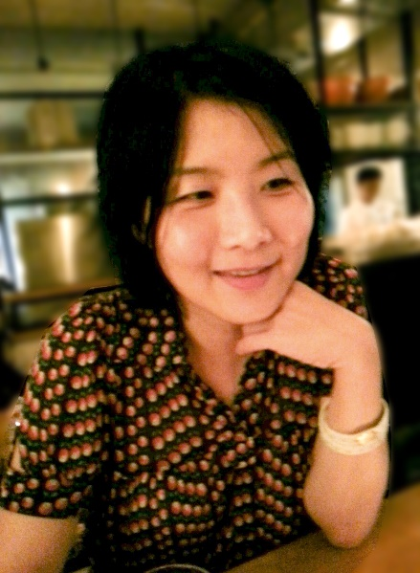
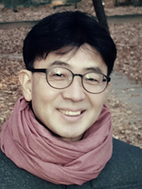
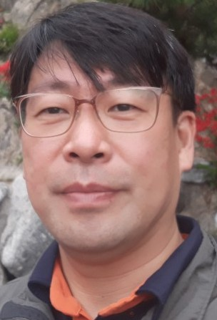
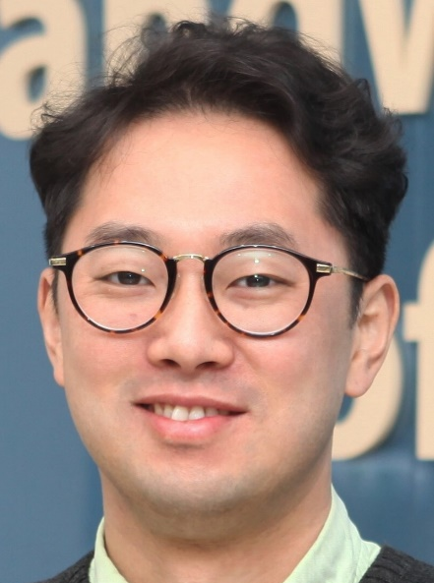
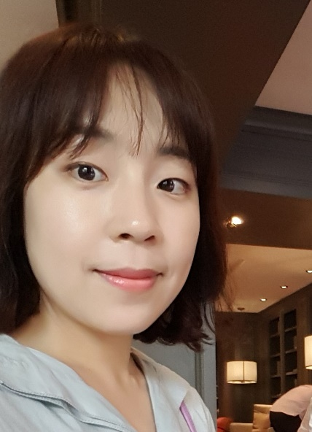
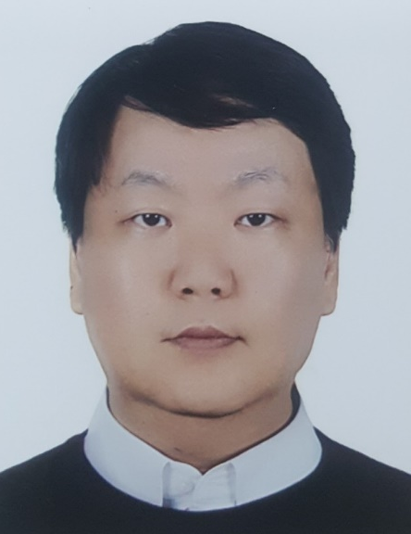
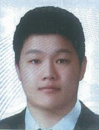
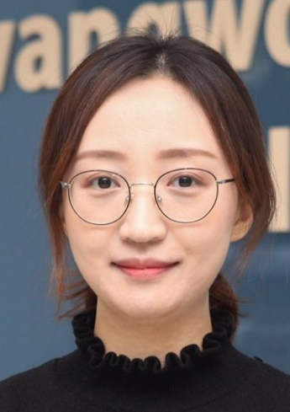
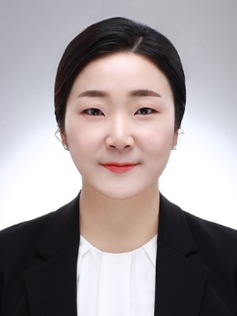


Location: Donghar Arts Center #111
Open hours: Weekdays 9AM~5:30PM (12~1PM Lunch break) Visit, Call, Email Tel: 02-940-5014 Korean, Chinese, English, Vietnamese
3. Office of International Affairs Team
click
Kim Ye-ran (Director)
Ko Byung Yeop
(Team Manager)
Kwon In Chul
(Deputy General Manager)
Shin Moon Chul
(General Manager)
Han Sunae (Senior Staff)
Lee Yoon Sang (Staff)
Cho Young-rok (Staff)
Kim Young (Staff)
Can speak Chinese
Je Huijin (Staff)
Can speak Chinese
Robin (Staff)
Can speak Vietnamese
Kelly (Staff)
Can speak English
Notes:
다음으로 국제교류팀을 소개해 드리겠습니다.
저희 팀은 외국인 입시, 학부생 및 교환학생 지원 전담부서입니다.
외국인 학부생 및 교환학생 상담, 문화교류 및 교육프로그램 등
다양한 외국인학생 지원제도를 운영하고있습니다.
저희 부서에는 영어, 중국어, 베트남어, 카자흐스탄어를 하는 직원과 학생도우미가 있어서
학생들이 부담갖지 않고 도움을 요청할 수 있습니다.
위치는 아까 지도에 보신대로 문화관 111호이고,
방문가능시간은 월~금요일 오전 9시부터 5시 30분까지입니다.
직접 방문을 해도 좋고 전화나 이메일로 상담도 가능합니다.

Slide 8
Ⅱ. Academic Guidance
To first leaders equipped with human dignity, integrative thinking ability
field-execution power and global competency
Notes:
클릭해서 링크로 영상 보여주기

Slide 9
1. 2021 Spring Semester Academic Calendar
Year | Month | Date | Events
2021 | February | 02.22(Mon) | International Student Orientation
 |  | 02.23(Tue) | Freshmen Course Registration
 | March | 03.02(Tue) | Spring semester begins
 | April | 04.20(Tue) ~ 04.26(Mon) | Mid-term exam
 |  | 04.20(Tue) ~ 05.03(Mon) | Course evaluation
 | May | 05.20(Thu) | School anniversary
 |  | 05.26(Wed) ~ 05.28(Fri) | Summer seasonal class registration
 | June | 06.01(Tue) ~ 06.14(Mon) | Course evaluation / scholarship registration
 |  | 06.08(Tue) ~06.21(Mon) | Final exam, supplementary week
 |  | 06.22(Tue) ~ 07.15(Thu) | Summer seasonal class
 | August | 08.09(Mon) ~ 08.31(Tue) | Fall semester application for returning
 |  | 08.16(Mon) ~ 08.20(Fri) | Fall semester course registration
 |  | 08.18(Wed) ~ 08.31(Tue) | Fall semester tuition
 | September | 09.01(Wed) | Fall semester begins
https://www.kw.ac.kr/ko/life/bachelor_calendar.jsp
To first leaders equipped with human dignity, integrative thinking ability
field-execution power and global competency
Notes:
이번 2학기 학사 일정은 이 표와 같습니다.
개강은 다다음주 월요일입니다.
그리고 두번의 강의평가가 있는데 이 강의평가를 해야 성적이 나올때 바로 확인 할 수가 있습니다.
강의평가를 안하면 교수님이 성적입력을 전부 완료한 다음에나 성적 확인이 가능합니다.
성적 이의 제기를 못한다는 뜻입니다.

Slide 10
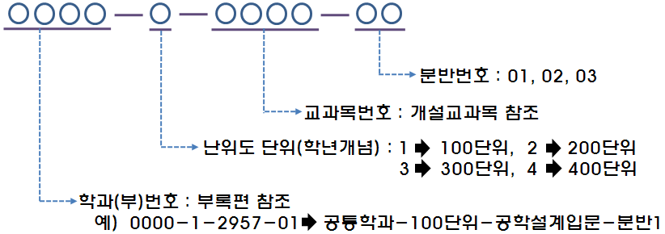
2. Lecture and Academic System
Course Category
Course Category | Division | Remark
General Course | 교필 | 교양필수 – General Required (foreign students not included)
 | 교선 | 교양선택 – General Selection
Major Course | 전필 | 전공필수 – Major Required
 | 전선 | 전공선택 – Major Selection
General Elective Course | 일선 | 타학과(부) 개설된 전공과목 – All Department Major Courses
Double Major Course | 복필 | 복수전공학과(부)의 전공필수 – Double Major Required Courses
 | 복선 | 복수전공학과(부)의 전공선택 - Double Major Selection Courses
30 credits regardless of courses
2) Construction of course number
* Only one course is accepted per semester for elective courses of the same difficulty level.
To first leaders equipped with human dignity, integrative thinking ability
field-execution power and global competency
Notes:
다음으로 교과목에 대해 안내를 드리겠습니다.
학생들이 수강하는 과목은 크게 교양과목, 전공과목, 일반선택과목으로 나눌 수 있습니다.
또한, 필수로 들어야하는 과목은 필수과목, 선택해서 듣는 과목은 선택과목이라고 합니다.
외국인 학생은 한국 학생과 달리 교양필수과목이 없으니 교필과목은 신경쓰지 않아도 됩니다.
전공과목중에는 의무적으로 들어야하는 전공필수과목과,
선택해서 듣는 전공선택과목이 있으니 수강신청할때 확인해서 신청해야합니다.
두번째로 학정번호구성을 보시겠는데요.
여기서 중요한 부분은 다섯번째 숫자인 난이도 단위입니다.
난이도는 1에서 4까지 있는데, 1은 가장 난이도가 낮고 4는 가장 난이도가 높은 과목입니다.
1학년들은 되도록 난이도가 1인 과목을 듣는것이 성적받기에 좋습니다.

Slide 11
2. Lecture and Academic System
Department |  | General | Major | Total Credit
Electronics and Information Engineering |  | 30 | 60 | 133
Architecture (5years) |  |  | 120 | 163
Natural Sciences | Mathematics |  | 54 | 133
 | Electronic & Biological , Chemistry, Physical Education |  | 60 | 133
 | Information Content (Cyber Information Security) |  | 45 | 120
Humanities and Social Sciences | Korean Language and Literature |  | 51 | 130
 | English Language and Industry |  | 45 | 130
 | Industry Psychology |  | 51 | 130
 | Media and Communication |  | 45 | 130
 | Northeast Asian Cultural Industries |  | 66 | 130
Policy and Law | Public Administration |  | 45 | 130
 | Law |  | 45 | 130
 | Asset Management(Real Estate Legal Affairs) |  | 45 | 120
 | International Studies |  | 45 | 130
Business | Business Administration |  | 45 | 130
 | International Trade |  | 57 | 130
3) Graduation Credit
Course | Division | Remark
General Course | 교필 | 교양필수 – General Required (foreign students not included)
 | 교선 | 교양선택 – General Selection
Major Course | 전필 | 전공필수 – Major Required
 | 전선 | 전공선택 – Major Selection
General Elective Course | 일선 | 타학과(부) 개설된 전공과목 – All Department Major Courses
Double Major Course | 복필 | 복수전공학과(부)의 전공필수 – Double Major Required Courses
 | 복선 | 복수전공학과(부)의 전공선택 - Double Major Selection Courses
Law (Elective)30+(Major)45=75
(Required graduation credit)130 (Elective+Major)75=(Remaining credits)55
*You can select any courses as you wish for the remaining credits of 55
To first leaders equipped with human dignity, integrative thinking ability
field-execution power and global competency
Notes:
다음은 졸업학점입니다.
8학기간 130학점정도를 이수하면되니
매학기마다 16학점정도만 이수를 한다면 제때 졸업이 가능합니다.

Slide 12
2. Lecture and Academic System
4) Courses and credits to graduate for transfer students
University at a glance https://www.kw.ac.kr/ko/univ/glance.jsp
Campus Map https://www.kw.ac.kr/ko/tour/tour01.jsp
When you’re applying for a course, it is necessary to verify the credits obtained from the department.
You can take the same course as the one you have completed at the previous school
Must take required courses in the respective academic year and those designated as transferred(than will be impossible to graduate)
: 2years 2,3,4year required courses, 3years 3,4year required
Required minimum completion semester registration: 3year transfer(over 4 semesters), 2year transfer(over 6 semesters)
To first leaders equipped with human dignity, integrative thinking ability
field-execution power and global competency
Notes:
다음은 2,3학년 편입생이 이수해야 할 교과목 및 학점입니다.
우선 학과장면담을 필수적으로 한 뒤, 전적교에서 취득한 학점인증을 받고,
어떤 과목을 추가로 이수해야하는지 확인을 해야합니다.
첫학기의 경우 수강신청할때 전적교에서 취득한 학점이 얼마나 인정받을수 있는지 알수가 없어서
우선 수강신청을 하고 다음학기부터는 수강신청전에 이수필요학점이 몇점인지 먼저 체크해야합니다.
그리고 전적교에서 이수한 과목과 동일한 과목을 다시 들을 수가 있습니다.
이름이 같은 과목이라도 배우는 내용까지 똑같을수가 없기때문에 중복이수로 보지 않습니다.
또한 해당학년 전공필수과목과 별도 편입생 지정과목은 반드시 이수해야합니다.
예를 들어 2학년 편입생은 2,3,4학년 필수과목을 다 들어야하고,
3학년 편입생은 3,4학년 필수과목을 모두 이수해야 졸업할 수 있습니다.
또 가을학기 입학하는 학생은 봄학기에 개설되는 필수과목도 다 들어야합니다.
마지막으로 3학년 편입생은 4학기 이상 등록을 해야하고
2학년 편입생은 6학기이상 등록해야 졸업이 가능합니다.

Slide 13
2. Lecture and Academic System
5) Multi-major system: Intensive major, double major, Minor major, associate major
(1) Applying period : Every year on April, October
(2) All type of major
[학사] 2021 Spring Semester Major System Information
www.kw.ac.kr/ko/life/notice.jsp?BoardMode=view&DUID=35118
Category | Content | Remark
Intensive Major | After completing major with 45 credits adding 25 credits to that major (total more than 70 credits) | Electronics and Information Engineering unoperated
Double Major | After completing your major double major (45학점~60학점)
Minor Major | Taking 21 credits after completing your major
(3) Notice : If you’ll give up on the middle than it changes to general selection
To first leaders equipped with human dignity, integrative thinking ability
field-execution power and global competency
Notes:
광운대학교에는 심화전공, 복수전공 그리고 부전공같은 다전공제도가 있습니다.
이것은 학생이 입학할때 신청한 전공말고 다른전공을 더 공부 할수 있는 제도입니다.
심화전공은 자기의 전공과목을 45학점이상 들은후
똑같은 전공과목을 25학점이상 더 이수하는것을 말합니다.
복수전공은 자기의 전공을 들으면서 다른 전공을 45~60학점이상 들어
졸업할 때 두개의 전공을 가지고 졸업하는것을 말합니다.
그리고 부전공은 자기의 전공을 들으면서
다른 전공을 21학점이상 들어 부전공으로 인정받는 것을 말합니다.
만약 이런 심화, 복수, 부전공을 신청하고 정해진 학점을 다 못채우면
들은 과목은 없어지는 것이아니라 모두 일반선택학점으로 인정받을수 있습니다

Slide 14
2. Lecture and Academic System
6) Time of lecture
(1) Credit
- 1 hour per week * 15 week = 1 credit / 3 hour per week = 3 credits
(2) Lecture Time : 1 lecture 75min
Lecture | Time
1 Lecture | 09:00 ~ 10:15
2 Lecture | 10:30 ~ 11:45
3 Lecture | 12:00 ~ 13:15
4 Lecture | 13:30 ~ 14:45
5 Lecture | 15:00 ~ 16:15
6 Lecture | 16:30 ~ 17:45
6 Lecture above | 16:30 ~ 19:15 (3 hours subject)
To first leaders equipped with human dignity, integrative thinking ability
field-execution power and global competency
Notes:
다음으로 수업제도에 대해 말씀드리겠습니다.
학점은 주당 1시간을 기준으로 하고,
대부분의 과목은 3학점이고 주당 3시간씩 수업을 합니다.
그리고 개강부터 기말고사전까지 16주간 수업을 합니다.
한교시는 75분이고 1교시부터 6교시까지 시간은 이렇게 됩니다.
1교시와 2교시는 오전수업이고 3교시부터는 오후 수업입니다.

Slide 15
2. Lecture and Academic System
7) Grade assessment criteria
Grade | Score | GPA
A+ | 95 - 100 | 4.5
A0 | 90 - 94 | 4.0
B+ | 85 - 89 | 3.5
B0 | 80 - 84 | 3.0
C+ | 75 - 79 | 2.5
C0 | 70 - 74 | 2.0
D+ | 65 - 69 | 1.5
D0 | 60 - 64 | 1.0
F | Less than 60 | 0
P / NP | Pass / Fail | -
* Must submit the assignments on time
* TOPIK Level 4 required before graduating
* If you get ‘F’ grade in mandatory major class then you must re-take the class.
* Grades are given only when your attendance is more than ¾ (‘F’ grade for more than ¼ absent)
To first leaders equipped with human dignity, integrative thinking ability
field-execution power and global competency
Notes:
성적은 A플러스부터 F까지 있고
제가 여기 노란색으로 에이플러스부터 씨플러스까지 표시를 해두었는데
씨플러스에 해당하는 평점인 2.5까지가 장학금을 받을수 있는 학점입니다.
평점이 2.5가 안되면 장학금을 못받고,
이건 F학점까지 포함한 성적을 기준으로 하고 있습니다.
전필과목에서 만일 F학점을 받았다면 이 과목은 반드시 재수강을 해야합니다.
또 출석을 ¾이상한경우만 성적을 받을수 있고
’¼이상 결석을 한다면 아무리 시험을 잘봐도 무조건 F학점이니
수업에 빠짐없이 나오는 것이 중요합니다.

Slide 16
3. International Students-only Curriculum
1) Korean language course curriculum
*Compulsary for students with below TOPIK Level 4
Training Area | Course Name
 | 100Unit (Course A-Intermediate) | 200Unit (Course B-Advanced)
Communication skills | Korean grammar (3 credits: 3 hours) | Korean presentations and discussions (3 credits: 3 hours)
Writing | Writing practice (3 credits: 3 hours) | Logical writing (3 credits: 3 hours)
Reading | Korean text reading (3 credits: 3 hours) | -
* Course target: All undergraduate international students
※ Tuition wavers: TOPIK Level 4 or higher students, ‘Korean Entrance Exam’ Level 4 or higher students
Are exempt from the compulsory Korean courses
Notes:
토픽 4급이상이 없는 학생은 모두 한국어 배치시험을 본후
과정 A,B,C중하나를 듣게 됩니다.
여기 학생중 대부분은 이미 한국어시험을 봤을텐데요.
한국어 시험 본 결과는 학교 공지사항에 올라와있으니
자기의 수업시간을 확인하고 그 시간을 피해서 나머지 과목을 수강신청하면 됩니다.

Slide 17
3. International Students-only Curriculum
2) How to apply for course
1) Designated and placement of courses according to Korean proficiency level, TOPIK score and entrance Korean examination test results.
2) Compulsory Korean courses are registered by the Institute of International Education, cannot be applied individually online.
3) Check the details of application for compulsory Korean courses
https://www.kw.ac.kr/ko/life/notice.jsp?BoardMode=view&DUID=35205
Log in to KLAS after 5pm on Tuesday, August 18 to confirm your course timetable
4) Please check your Korean language courses, credits, and class time correctly, and apply for other courses.
※ Korean language course grade/class time: 3 credits/3 hours per subject
5) If you wish to cancel your Korean course with a TOPIK level 4, visit the Institute of International Education, Munwha Bld. 117.
To first leaders equipped with human dignity, integrative thinking ability
field-execution power and global competency
Notes:
첫번째로 설명해 드릴 내용은 외국인 신편입생 교육과정입니다.
우리 학생중에 토픽 4급이상이 있으면
한국어 수업을 안듣고 전공이나 교양수업만 들어도 됩니다.
우리 학생중에 새로 4급을 딴 학생이 있으면
국제교류팀 사무실로 와서 성적표를 제출해 주시기 바랍니다.

Slide 18
3. International Students-only Curriculum
3) Elective courses
Freshmen and sophomore are recommended to choose the difficulty level of 1 or 2
Field | Course No. | Course | Course Type | Credit | Hour | Professor | Course Operation Method | Course Time (요일,교시) | Offline course time (요일,교시)
융합적사고와글쓰기 | 0000-1-3095-01 | 융합적사고와글쓰기 | 교선 | 3 | 3 | 정상원 | 혼합수업 | 월7,8,금5 | 금5
과학과기술 | 0000-1-3669-01 | 기초C프로그래밍 | 교선 | 3 | 3 | 미정(강사) | 혼합수업 | 월3,수4 | 수4
 | 0000-1-3293-04 | 컴퓨터활용 | 교선 | 3 | 3 | 미정(강사) | 혼합수업 | 화1,목2 | 목2
인간과철학 | 0000-2-5663-02 | 인물로본한국사 | 교선 | 3 | 3 | 윤성재 | 전체비대면수업 | 금3
사회와경제 | 0000-1-1797-01 | 한국사회의이해 | 교선 | 3 | 3 | 박수경 | 전체비대면수업 | 수4
 | 0000-1-1797-02 | 한국사회의이해 | 교선 | 3 | 3 | 박수경 | 전체비대면수업 | 수5
글로벌문화와제2외국어 | 0000-1-3593-12 | 초급일본어1 | 교선 | 3 | 3 | 다와라기하루미 | 혼합수업 | 월3,수4 | 수4
예술과체육 | 0000-2-2968-02 | 한국의문화유산 | 교선 | 3 | 3 | 김형근 | 혼합수업 | 월6,수5 | 수5
실용영어 | 0000-1-3671-01 | 기초영문법 | 교선 | 3 | 3 | 이일재 | 혼합수업 | 화4,목3 | 목3
·
2021-1 International Student-only courses https://www.kw.ac.kr/ko/life/notice.jsp?BoardMode=view&DUID=35178
To first leaders equipped with human dignity, integrative thinking ability
field-execution power and global competency
Notes:
유학생 전용 교양과목은 위와 같이 4과목이 있습니다.
이 과목은 한국어과정 B과정과 C과정 학생들만 들을수 있는 과목이라
A과정을 듣는 학생들은 전용과목을 들을 수 가 없습니다.
이 과목은 수강신청프로그램으로 직접 신청을 할수 없는 과목으로
2월26일에서 27일사이에 여기 링크로 신청을 하면 됩니다.
신청방법은 문자로 안내를 해드리고 홈페이지 공지사항에도 올려 두겠습니다.

Slide 19
3. International Students-only Curriculum
3) Elective courses
Freshmen and sophomore are recommended to choose the difficulty level of 1 or 2
Field | Course No. | Course | Course Type | Credit | Hour | Professor | Course Operation Method | Course Time (요일,교시) | Offline course time (요일,교시)
실용영어 | 0000-1-3362-01 | 대학영어 | 교선 | 3 | 3 | 김지희 | 혼합수업 | 화3,목4 | 화3
외국어로서의 한국어 | 0000-1-6021-01 | 한국어표현연습 | 교선 | 3 | 3 | 유혜선 | 혼합수업 | 화7,8,금1 | 금1
 | 0000-1-6021-02 | 한국어표현연습 | 교선 | 3 | 3 | 김도영 | 혼합수업 | 화5,목6 | 화5
 | 0000-1-7132-01 | 시사한국어 | 교선 | 3 | 3 | 정영호 | 혼합수업 | 월7,8,금3 | 금3
기초수학 | 0000-1-3675-01 | 외국인학생을위한기초수학 | 전선 | 3 | 3 | 최종성 | 혼합수업 | 수7,8,금5 | 금5
K-MOOC | 0000-1-3094-02 | 플라즈마와건강그리고생활문화 | 교선 | 3 | 3 | 최은하 | 전체비대면수업 | 목8
 | 0000-1-3672-02 | 현재와과거를잇는한국문화사 | 교선 | 3 | 3 | 김인호 | 전체비대면수업 | -
 | 0000-1-9735-02 | 수학사개론 | 교선 | 3 | 3 | 허민 | 전체비대면수업 | 월7
·
2021-1 International Student-only courses https://www.kw.ac.kr/ko/life/notice.jsp?BoardMode=view&DUID=35178
To first leaders equipped with human dignity, integrative thinking ability
field-execution power and global competency
Notes:
유학생 전용 교양과목은 위와 같이 4과목이 있습니다.
이 과목은 한국어과정 B과정과 C과정 학생들만 들을수 있는 과목이라
A과정을 듣는 학생들은 전용과목을 들을 수 가 없습니다.
이 과목은 수강신청프로그램으로 직접 신청을 할수 없는 과목으로
2월26일에서 27일사이에 여기 링크로 신청을 하면 됩니다.
신청방법은 문자로 안내를 해드리고 홈페이지 공지사항에도 올려 두겠습니다.

Slide 20
3. International Students-only Curriculum
Freshmen and sophomore are recommended to choose the difficulty level of 1 or 2
4) Major courses
Field | Course No. | Course | Course Type | Credit | Hour | Professor | Course Operation Method | Course Time (요일,교시) | Offline course time (요일,교시) | Remark
전정대 | 7000-3-3766-01 | 신소재의원리와응용 | 전선 | 3 | 3 | 손희상 | 전체비대면수업 | 화5
공대 | 1000-3-3766-01 | 신소재의원리와응용 | 전선 | 3 | 3 | 손희상 | 전체비대면수업 | 화5 |  | 영어100%,외국인전용
국어국문 | 3040-1-9704-01 | 한국고전문학전공기초 | 전필 | 3 | 3 | 여기현 | 혼합수업 | 화2,목1 | 화2
 | 3040-1-9706-01 | 한국어학의기초 | 전필 | 3 | 3 | 김소영 | 혼합수업 | 월2,수1 | 월2
 | 3040-2-1867-02 | 현대문학사 | 전필 | 3 | 3 | 채상우 | 혼합수업 | 월5,수6 | 수6
 | 3040-2-2786-02 | 국어학의이해 | 전필 | 3 | 3 | 김소영 | 혼합수업 | 월3,수4 | 월3
미디어 커뮤니케이션 | 3230-1-3743-01 | 광운대미디어 커뮤니케이션학부의모든것 | 전선 | 3 | 3 | 김현주 | 전체비대면수업 | 월7
 | 3230-1-9603-01 | 미디어커뮤니케이션의이해 | 전필 | 3 | 3 | 김현주 | 혼합수업 | 수7,8,금2 | 금2 | TBL강의
 | 3230-2-3746-01 | 글로벌디지털트랜스포메이션 | 전선 | 3 | 3 | 정동훈 | 전체비대면수업 | 월5
 | 3230-2-8541-02 | 빅데이터와커뮤니케이션 | 전선 | 3 | 3 | 임소영 | 혼합수업 | 화1 | 화1
·
2021-1 International Student-only courses https://www.kw.ac.kr/ko/life/notice.jsp?BoardMode=view&DUID=35178
To first leaders equipped with human dignity, integrative thinking ability
field-execution power and global competency
Notes:
유학생 전용 교양과목은 위와 같이 4과목이 있습니다.
이 과목은 한국어과정 B과정과 C과정 학생들만 들을수 있는 과목이라
A과정을 듣는 학생들은 전용과목을 들을 수 가 없습니다.
이 과목은 수강신청프로그램으로 직접 신청을 할수 없는 과목으로
2월26일에서 27일사이에 여기 링크로 신청을 하면 됩니다.
신청방법은 문자로 안내를 해드리고 홈페이지 공지사항에도 올려 두겠습니다.

Slide 21
3. International Students-only Curriculum
Freshmen and sophomore are recommended to choose the difficulty level of 1 or 2
4) Major courses
Field | Course No. | Course | Course Type | Credit | Hour | Professor | Course Operation Method | Course Time (요일,교시) | Offline course time (요일,교시) | Remark
정법대 | F000-2-3771-01 | 한국법입문 | 전선 | 3 | 3 | 김진곤 | 전체비대면수업
경영학부 | 5080-1-9751-01 | 비즈니스매니지먼트 | 전선 | 3 | 3 | 박설연 | 혼합수업 | 월2,수1 | 월2
 | 5080-1-9751-02 | 비즈니스매니지먼트 | 전선 | 3 | 3 | 임유신 | 혼합수업 | 월7,8,금1 | 금1
 | 5080-1-9752-01 | 비즈니스오피스 | 전선 | 3 | 3 | 미정(강사) | 전체비대면수업 | 토2,3
 | 5080-2-0092-03 | 경영과학 | 전선 | 3 | 3 | 김지현 | 혼합수업 | 화3,목4 | 화3
 | 5080-2-1277-04 | 재무관리 | 전필 | 3 | 3 | 한재현 | 혼합수업 | 월2,수1 | 월2
 | 5080-2-1277-05 | 재무관리 | 전필 | 3 | 3 | 유전무 | 혼합수업 | 화2,목1 | 화2
 | 5080-2-4900-03 | 생산운영관리 | 전필 | 3 | 3 | 정석재 | 혼합수업 | 월6,수5 | 월6
 | 5080-2-4900-04 | 생산운영관리 | 전필 | 3 | 3 | 심정은 | 전체비대면수업 | 월1,수2
·
2021-1 International Student-only courses https://www.kw.ac.kr/ko/life/notice.jsp?BoardMode=view&DUID=35178
To first leaders equipped with human dignity, integrative thinking ability
field-execution power and global competency
Notes:
유학생 전용 교양과목은 위와 같이 4과목이 있습니다.
이 과목은 한국어과정 B과정과 C과정 학생들만 들을수 있는 과목이라
A과정을 듣는 학생들은 전용과목을 들을 수 가 없습니다.
이 과목은 수강신청프로그램으로 직접 신청을 할수 없는 과목으로
2월26일에서 27일사이에 여기 링크로 신청을 하면 됩니다.
신청방법은 문자로 안내를 해드리고 홈페이지 공지사항에도 올려 두겠습니다.

Slide 22
3. International Students-only Curriculum
Freshmen and sophomore are recommended to choose the difficulty level of 1 or 2
Field | Course No. | Course | Course Type | Credit | Hour | Professor | Course Operation Method | Course Time (요일,교시) | Offline course time (요일,교시) | Remark
경영학부 | 5080-2-8554-03 | 조직행동 | 전필 | 3 | 3 | 박설연 | 혼합수업 | 월1,수2 | 월1
 | 5080-2-8554-04 | 조직행동 | 전필 | 3 | 3 | 임유신 | 혼합수업 | 화7,8,금2 | 금2
 | 5080-2-8555-03 | MIS개론 | 전필 | 3 | 3 | 서상구 | 전체비대면수업 | 화2
 | 5080-3-0225-03 | 관리회계 | 전선 | 3 | 3 | 이현경 | 혼합수업 | 월5,수6 | 수6
 | 5080-3-3762-01 | 서비스경영관리 | 전선 | 3 | 3 | 변숙은 | 전체비대면수업 | 금5
국제통상학부 | 5100-1-9707-01 | 국제통상개론 | 전선 | 3 | 3 | 심상렬 | 혼합수업 | 월6,수5 | 월6
 | 5100-1-9926-01 | 생활속의글로벌경제 | 전선 | 3 | 3 | 심상렬 | 전체비대면수업 | 목7,8,9
 | 5100-2-0048-03 | 거시경제학 | 전필 | 3 | 3 | 권태한 | 혼합수업 | 화2,목1 | 화2 | PBL강의
 | 5100-2-5576-03 | 무역상무 | 전필 | 3 | 3 | 홍의 | 혼합수업 | 화4,목3 | 화4
·
2021-1 International Student-only courses https://www.kw.ac.kr/ko/life/notice.jsp?BoardMode=view&DUID=35178
To first leaders equipped with human dignity, integrative thinking ability
field-execution power and global competency
Notes:
유학생 전용 교양과목은 위와 같이 4과목이 있습니다.
이 과목은 한국어과정 B과정과 C과정 학생들만 들을수 있는 과목이라
A과정을 듣는 학생들은 전용과목을 들을 수 가 없습니다.
이 과목은 수강신청프로그램으로 직접 신청을 할수 없는 과목으로
2월26일에서 27일사이에 여기 링크로 신청을 하면 됩니다.
신청방법은 문자로 안내를 해드리고 홈페이지 공지사항에도 올려 두겠습니다.

Slide 23
Ⅲ. Using Homepage and KLAS Guide
To first leaders equipped with human dignity, integrative thinking ability
field-execution power and global competency

Slide 24
Using Homepage Guide

Slide 25
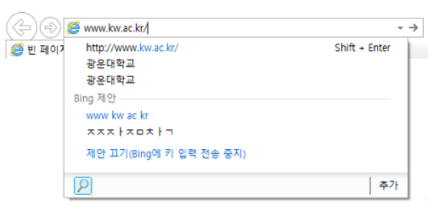
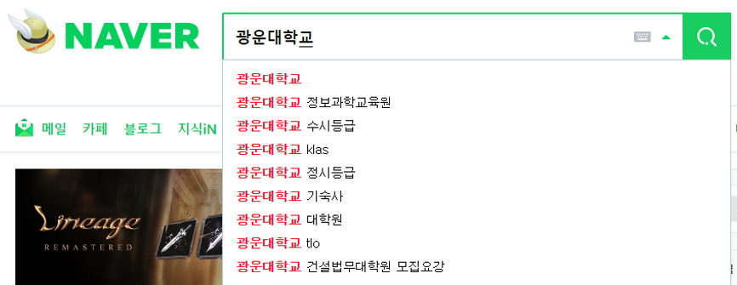
Using Homepage Guide
STEP 1 –Search Kwangwoon University of click https://www.kw.ac.kr

Slide 26
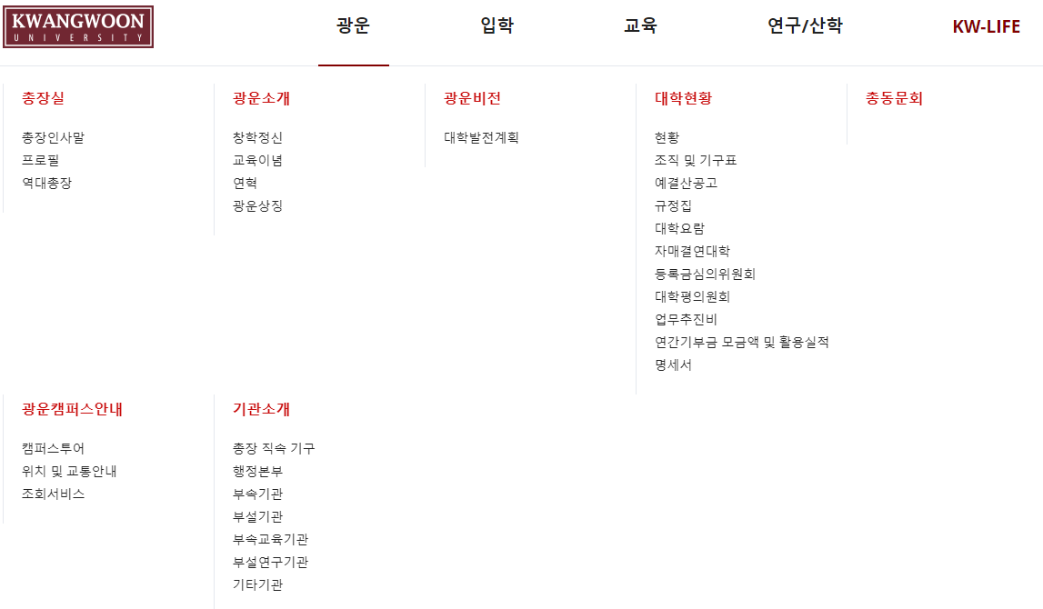
Using Homepage Guide
Menu Guide
On-campus guide
On-campus agency guide
On-campus phone numbers

Slide 27
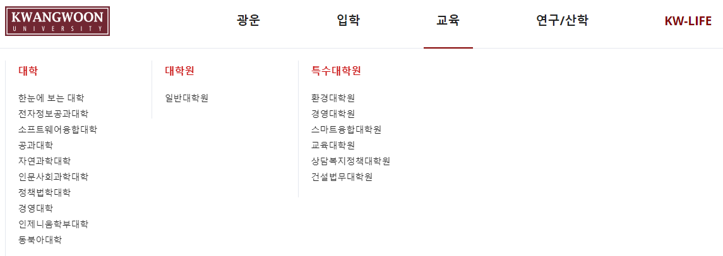
Using Homepage Guide
College and department information

Slide 28
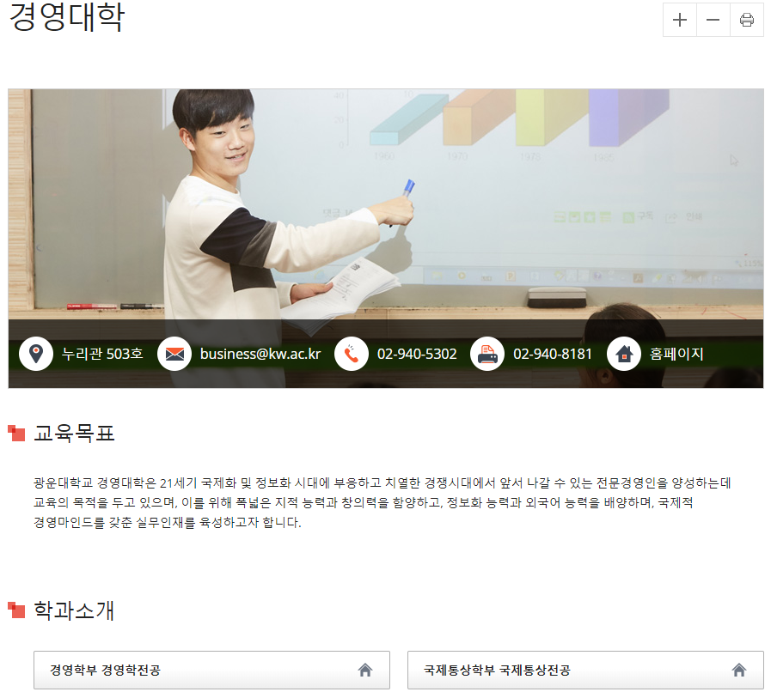
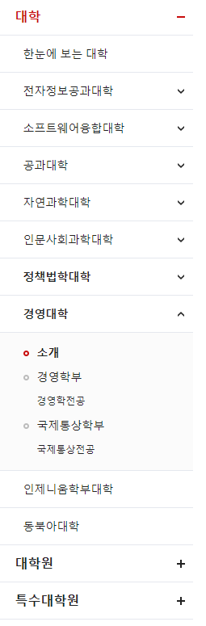
Using Homepage Guide
단과대학 위치
단과대학 전화번호
단과대학 홈페이지
Department homepage

Slide 29
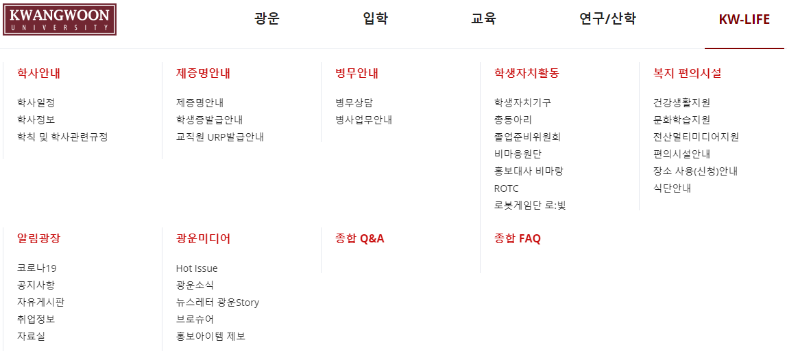
Using Homepage Guide
Academic calendar
Certificates (grade report, school attendance) and
Guide to issuing student id
Guide to Student Autonomy Activities
(clubs, etc.)
On-campus activities and
Life-related inquiries
Student amenities
-Health Office
-Student Cafeteria
-Place rental (futsal, basketball court)

Slide 30
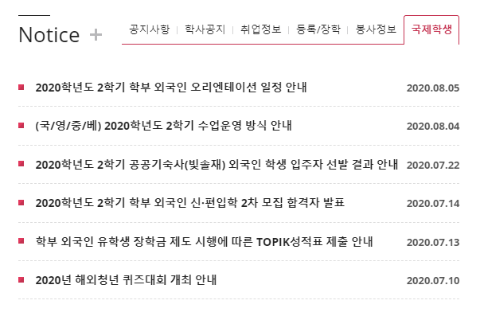
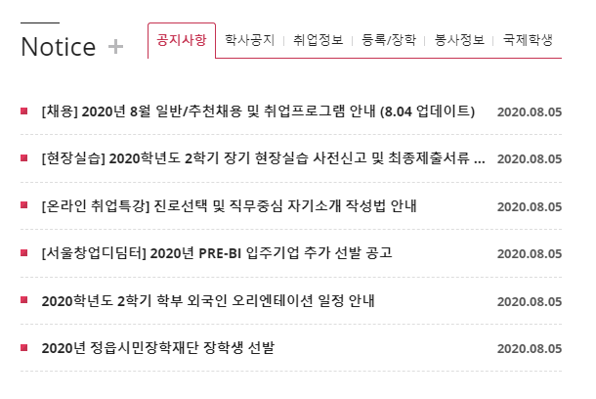
Using Homepage Guide
Notices related to international student
All list of notices
Notice board

Slide 31
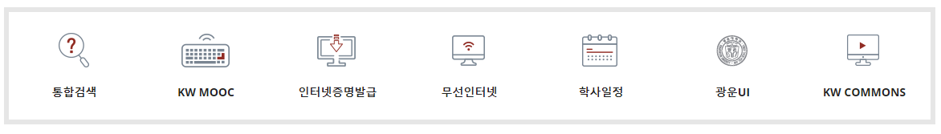
Using Homepage Guide
KW-MOOC
Online lectures
Campus WiFi information
About school UI
And
Download-related
Information on issuing certificates
(Various certificates)
-Issued online
-Fax issuance
-Issuance on counters, etc.
Academic calendar

Slide 32
Using KLAS Guide

Slide 33

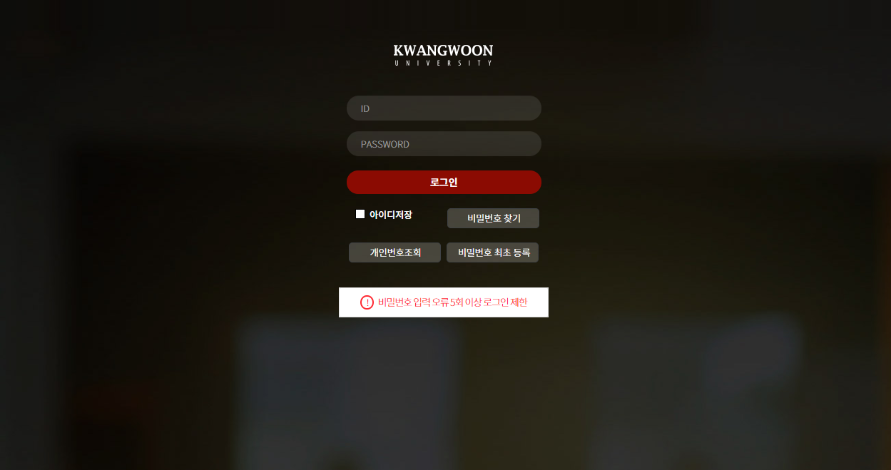
HOW TO FIND YOUR STUDENT NUMBER
STEP 1 – Access KLAS (https://klas.kw.ac.kr/usr/cmn/login/LoginForm.do) and click 개인번호조회
Click

Slide 34
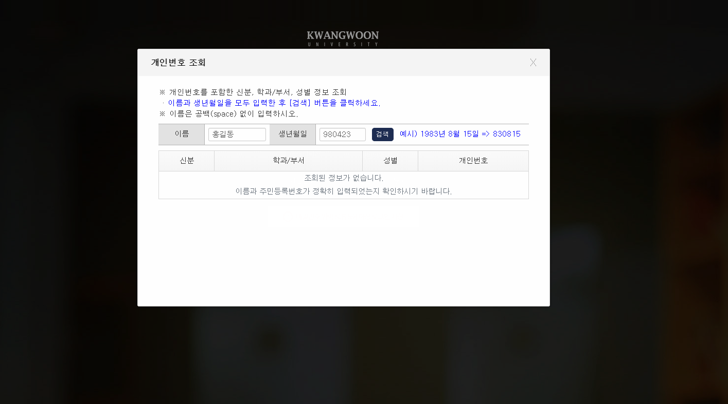



HOW TO FIND YOUR STUDENT NUMBER
STEP 2 – Enter your name (in Korean) and date of birth (yy/mm/dd)
Enter your name in Korean
Enter your date of birth in (yy/mm/dd) format
Click ‘검색‘ to search

Slide 35
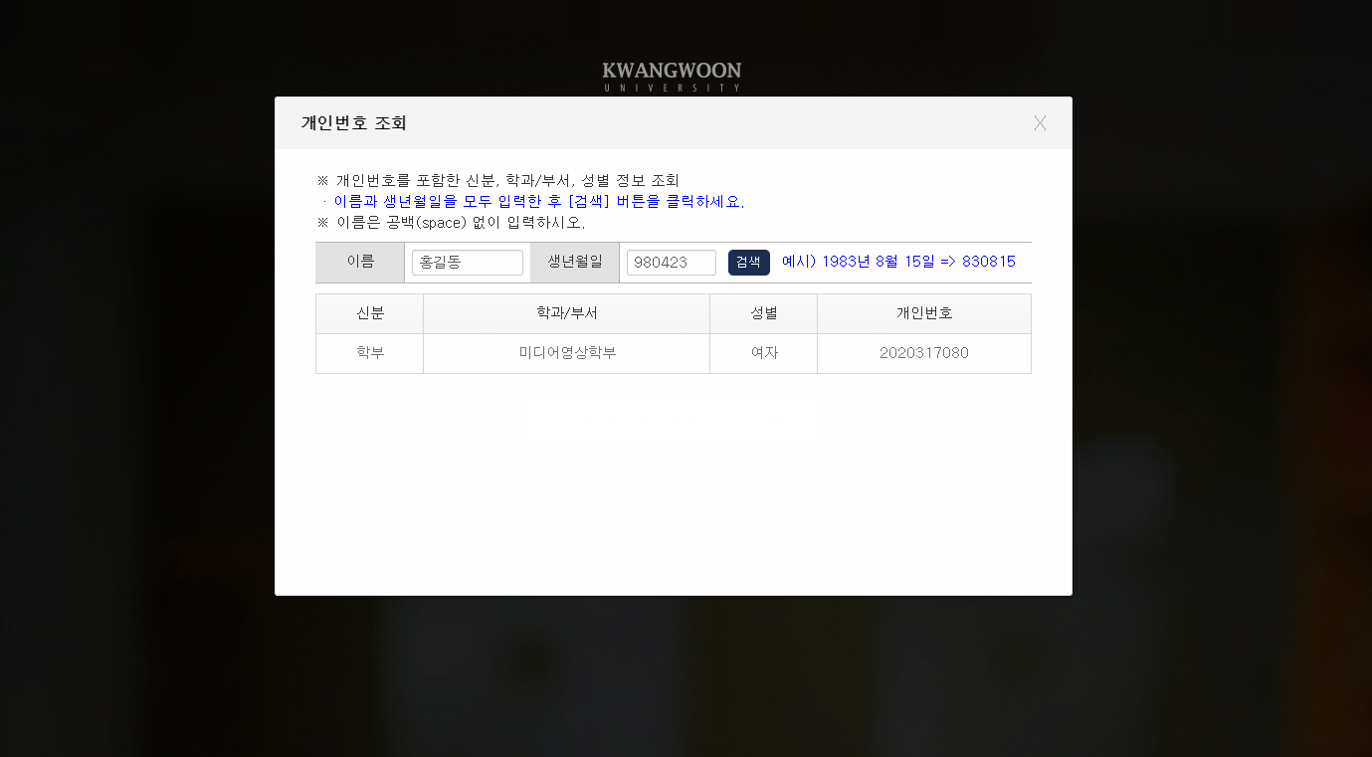
HOW TO FIND YOUR STUDENT NUMBER
STEP 3 – Check your student number
Student Number

Slide 36

Register your password on klas (first time login)
STEP 1 – Access KLAS (https://klas.kw.ac.kr/usr/cmn/login/LoginForm.do) and click ‘비밀번호 최초 등록’
Click

Slide 37
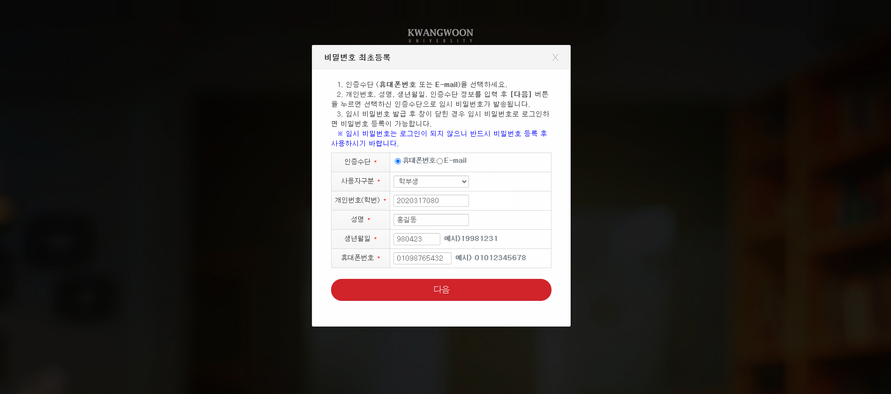
Register your password on klas (first time login)
STEP 2 – Enter the required details and click ‘다음’ to receive a temporary password
Choose the method of receiving a temporary password
Enter your student number, name (in Korean), date of birth (yyyy/mm/dd) and mobile phone number (or email)
Click ‘다음’
* After receiving a temporary password, login with temporary password and you’ll be prompted to register a new password.

Slide 38
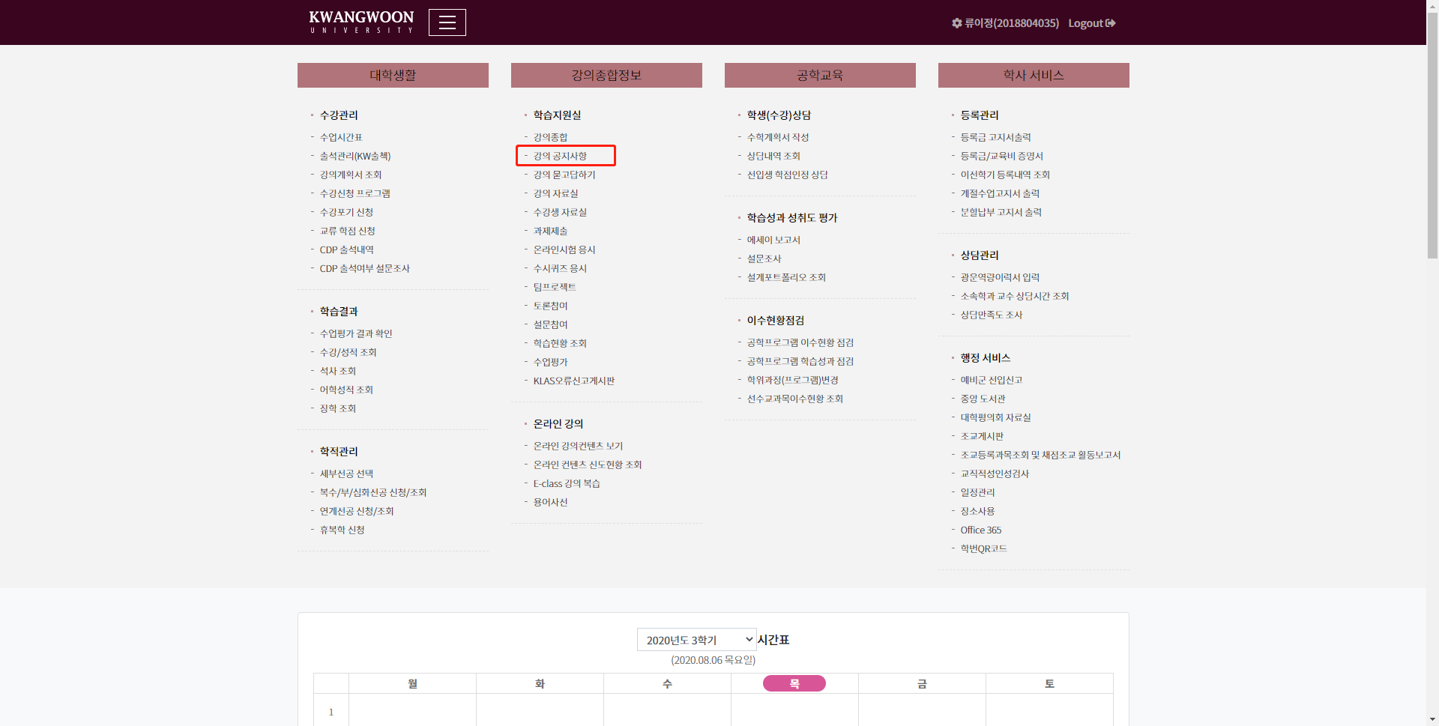
Lecture Related
Checking notices
Click “강의 공지사항”

Slide 39
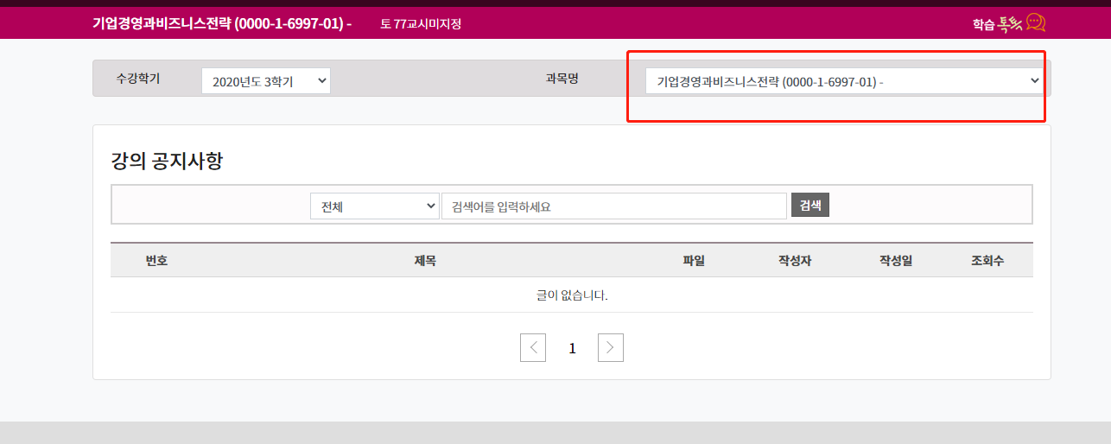
Lecture Related
Checking notices
Select and confirm the course

Slide 40
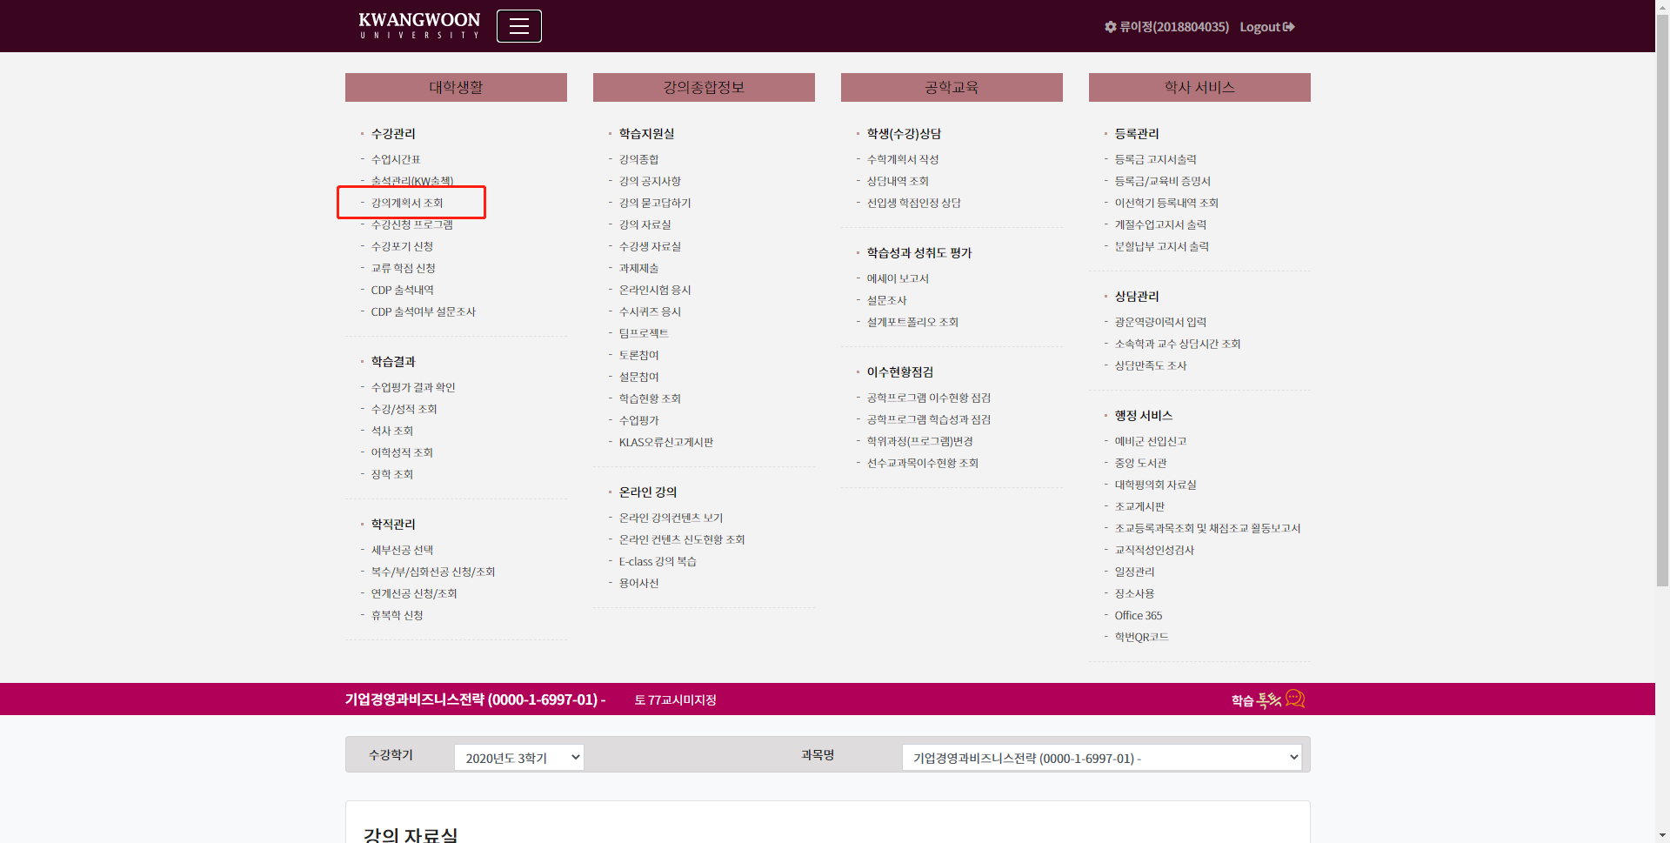
Lecture Related
Checking lecture syllabus
Click “강의계획서 조회“

Slide 41
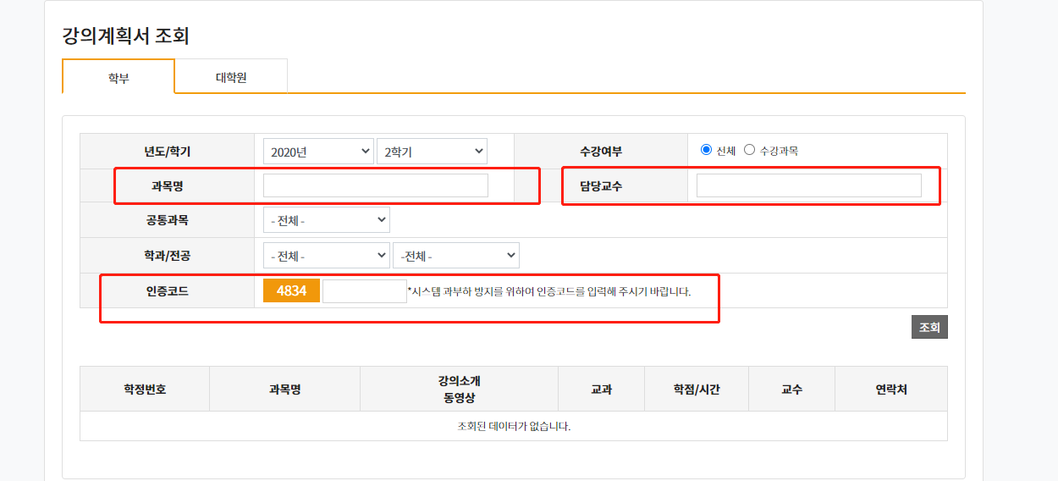
Lecture Related
Checking lecture syllabus
Enter the following information to check the syllabus

Slide 42
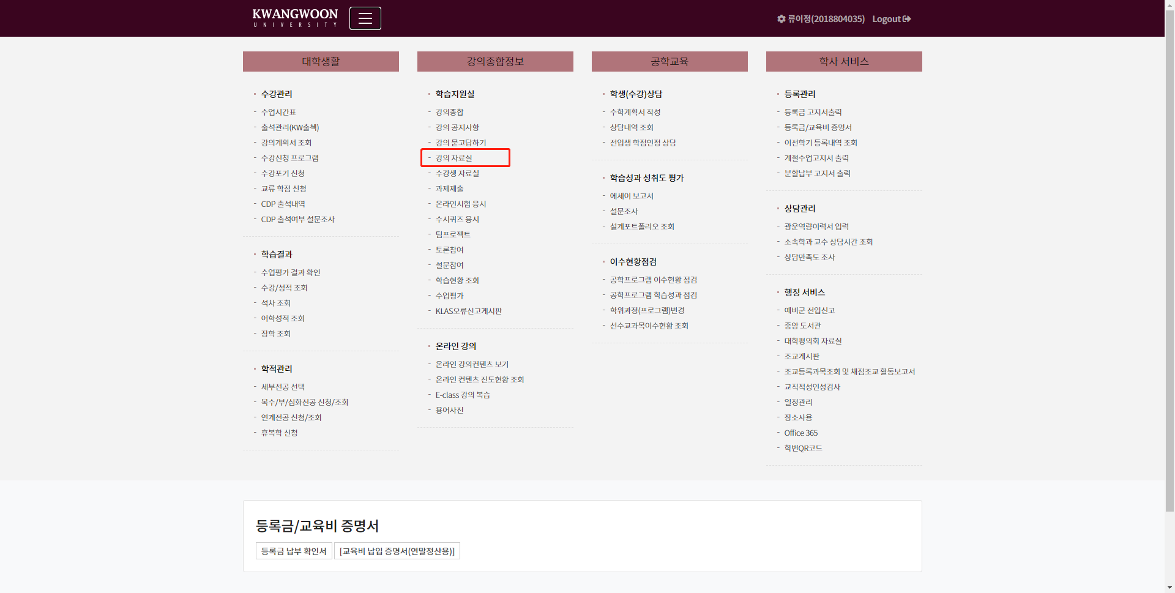
Lecture Related
Checking lecture materials
Click “강의 자료실”

Slide 43
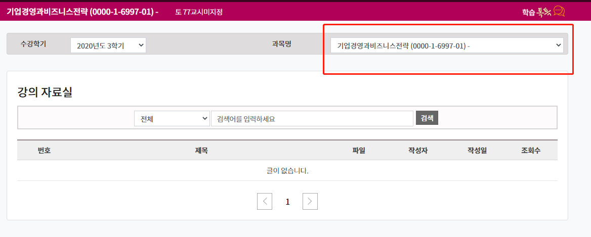
Lecture Related
Select and confirm the course
Checking lecture materials

Slide 44
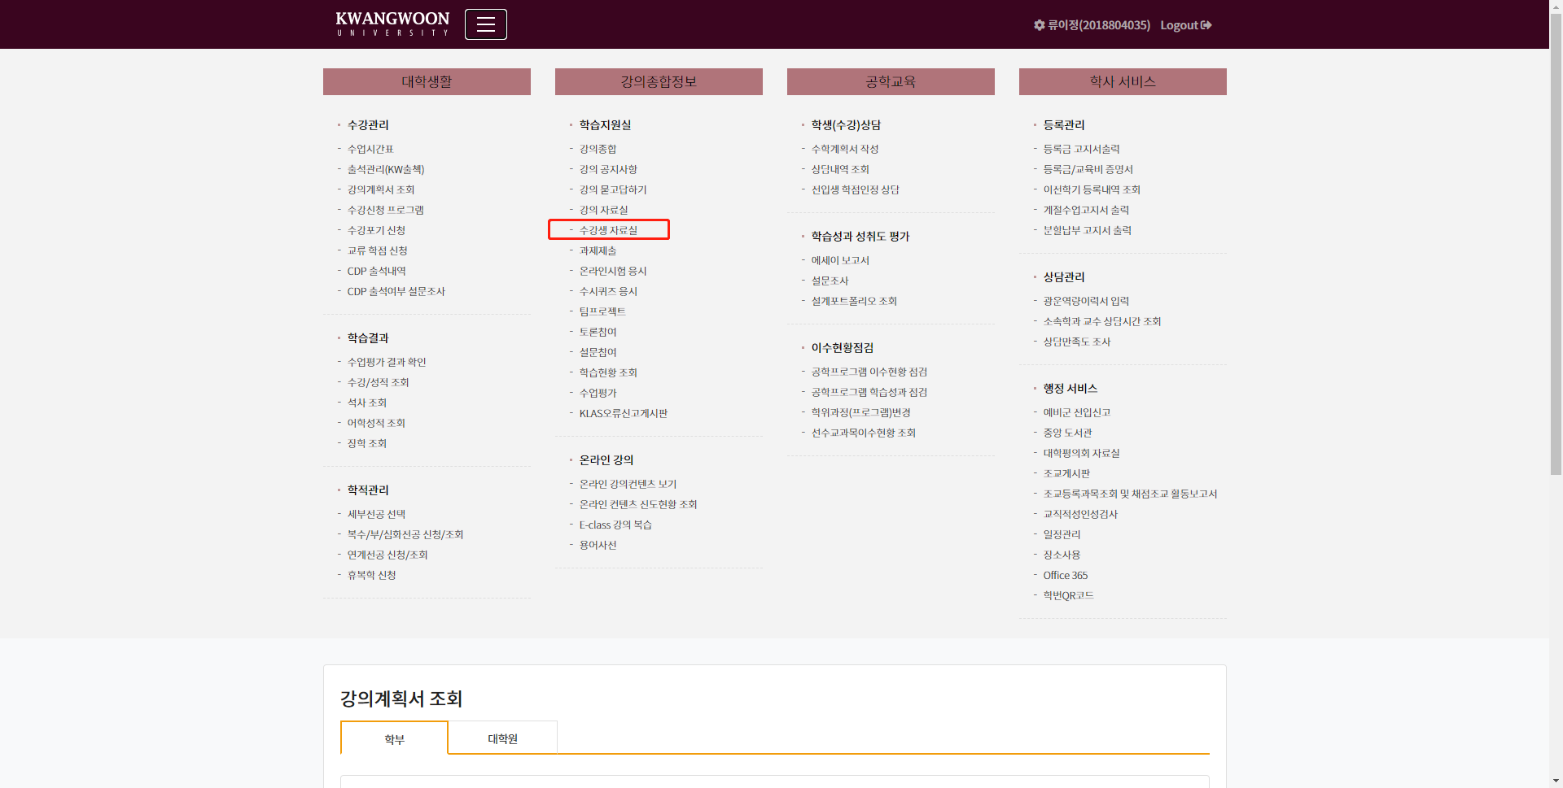
Lecture Related
Checking students’ materials
Click “수강생 자료실”

Slide 45
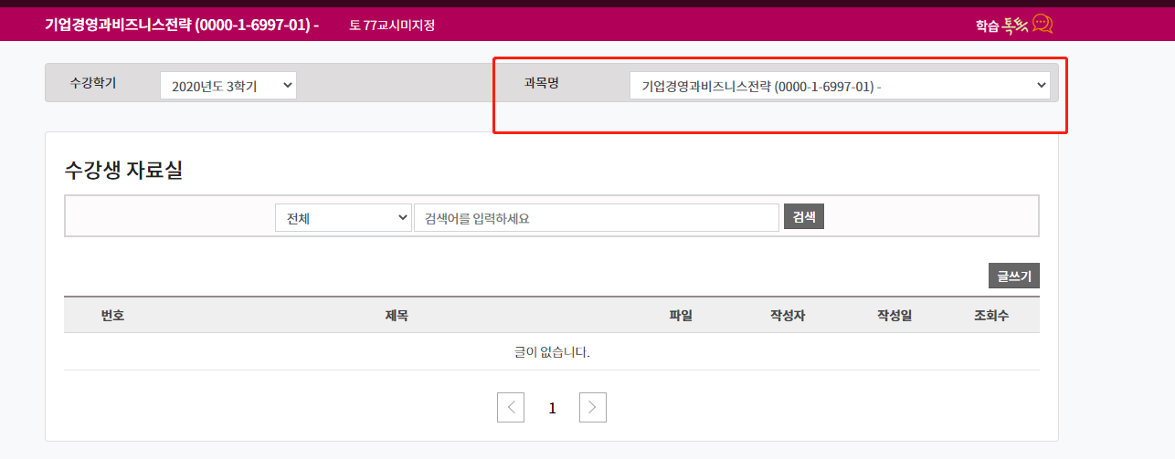
Lecture Related
Checking students’ materials
Select and confirm the course

Slide 46
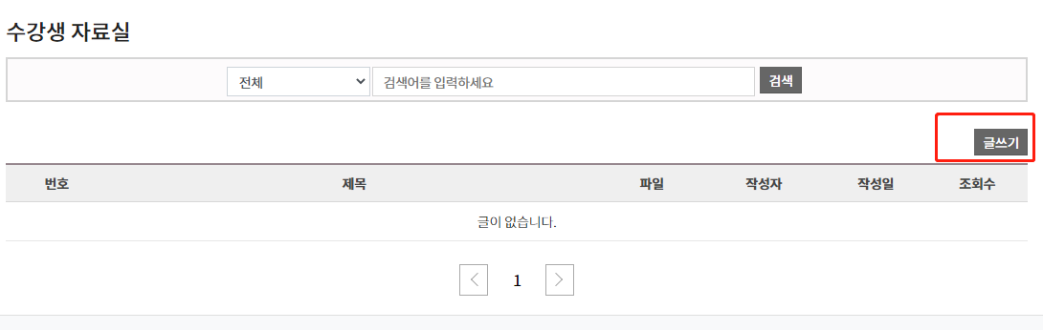
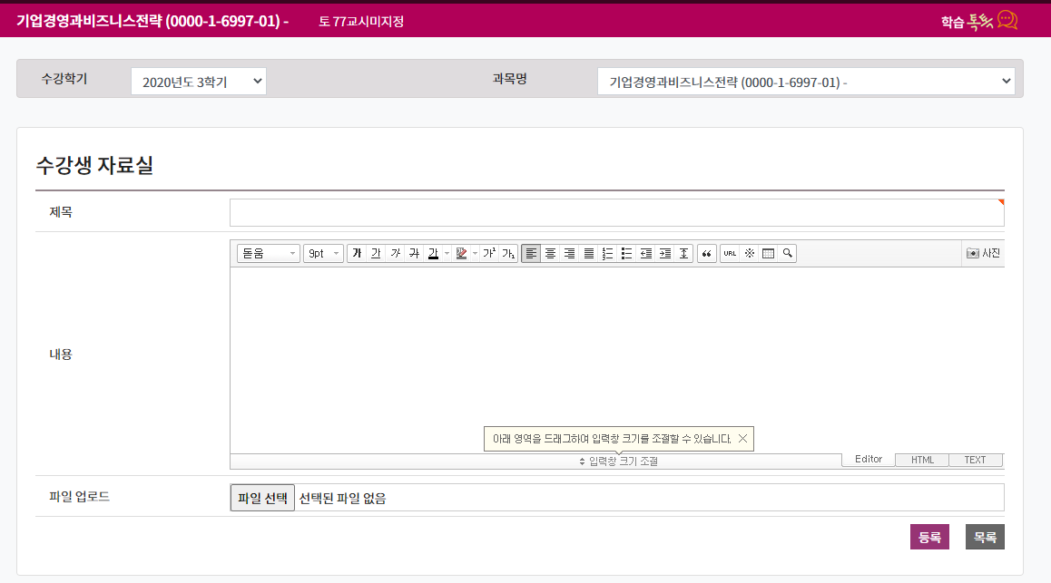
Lecture Related
Checking students’ materials
Click “글쓰기”
Upload your documents

Slide 47
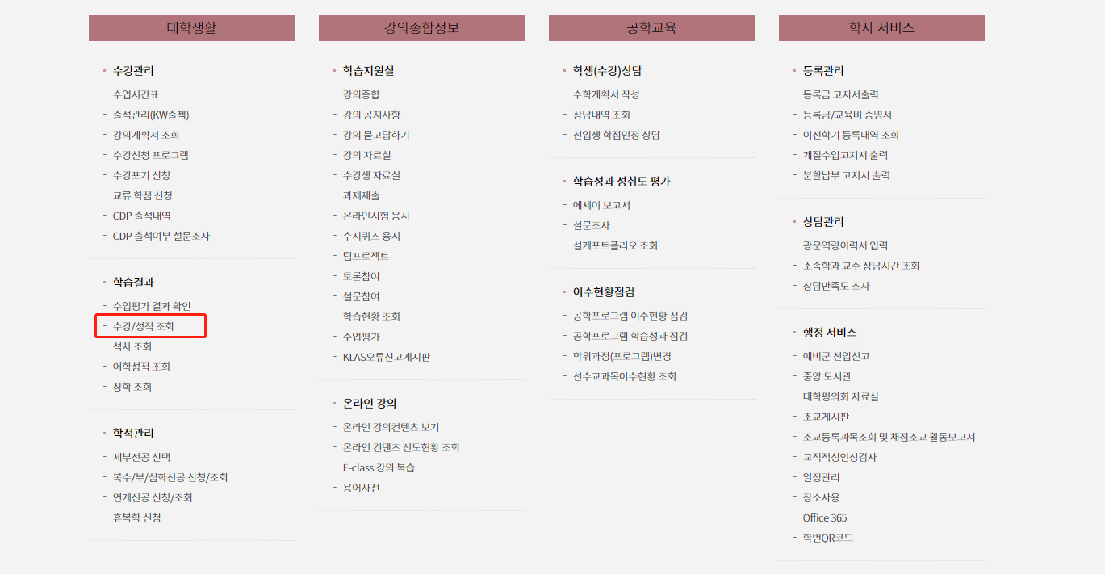
Lecture Related
Checking your grades
Click “수강/성적 조회”

Slide 48
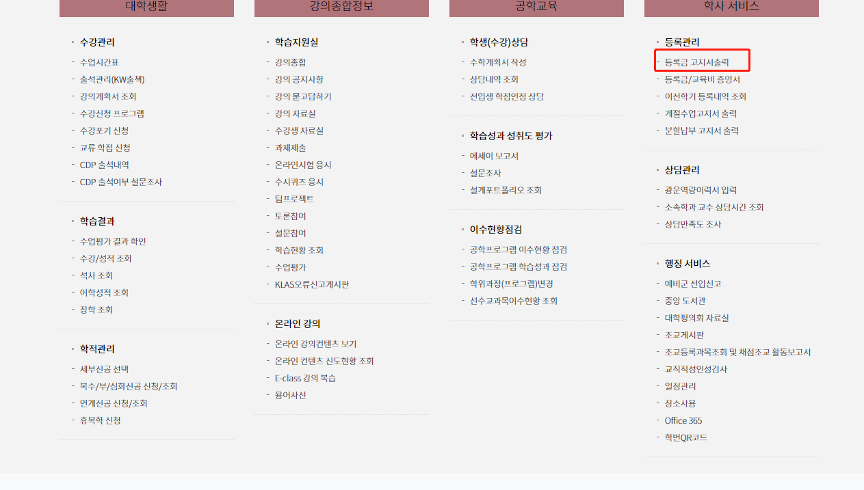
Tuition Related
Printing tuition bill
Click “등록금 고지서출력”

Slide 49
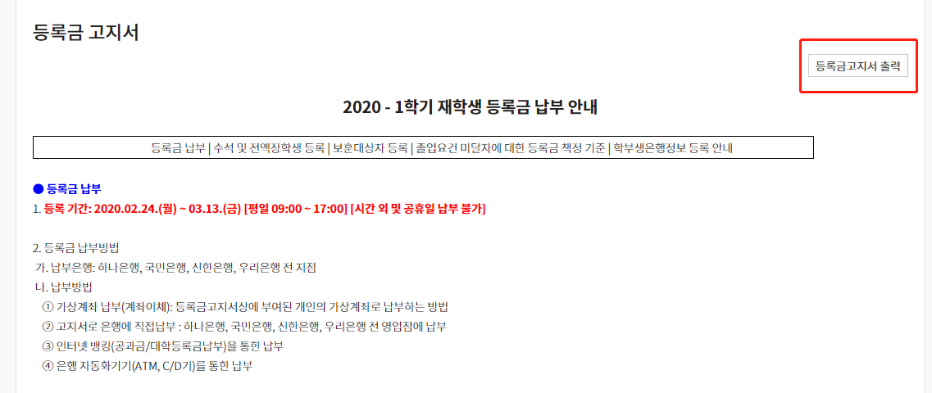
Tuition Related
Printing tuition bill
Click “등록금고지서 출력”

Slide 50
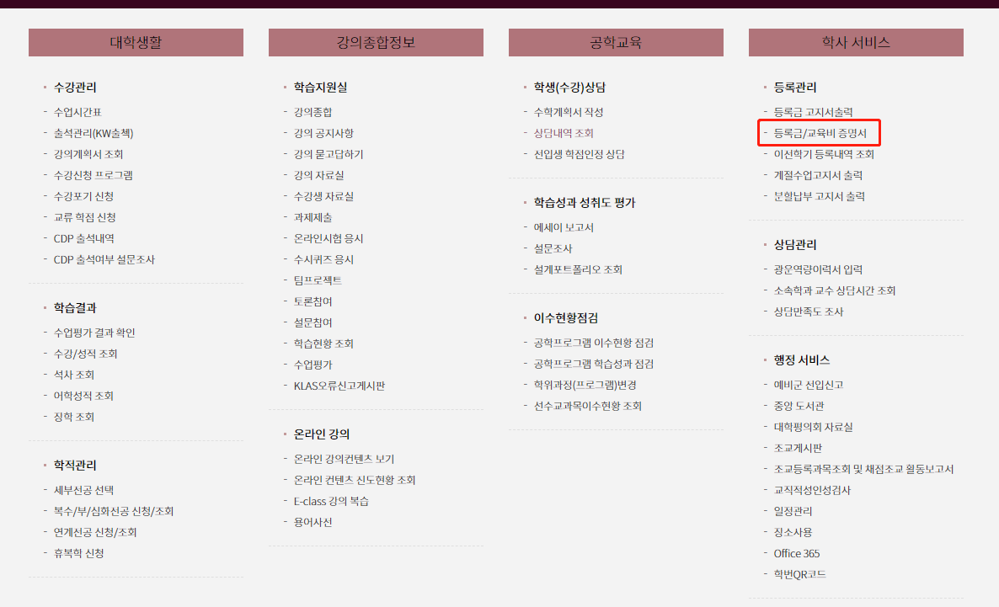
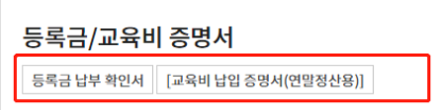
Tuition Related
Checking tuition payments
Click “등록금/교육비 증명서”
Click “등록금 납부 확인서”

Slide 51
IV. Course Registration Guide
To first leaders equipped with human dignity, integrative thinking ability
field-execution power and global competency

Slide 52
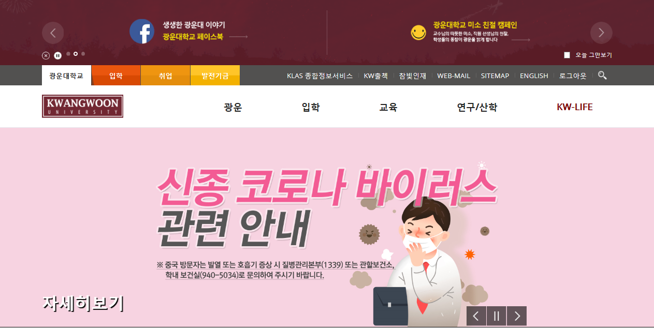
Course Registration Guide
1. Check the date of course registration *Registration is available daily from 10 AM to 4 PM
1) Freshmen registration date: Feb. 23 (Tue)
2) Students who could not register for a course: Feb. 24 (Wed) – Mar. 5 (Fri), Only one day during the period (Excluding weekends)
3) Course correction period: Mar. 9(Tue) – 10(Wed)
4) Information briefing organized by Vietnam Student Association: To be announced
5) Course registration guide www.kw.ac.kr/ko/life/notice.jsp?BoardMode=view&DUID=35178
2. Search Kwangwoon University homepage (www.kw.ac.kr) and open KLAS (https://klas.kw.ac.kr)
2021 Spring Semester Course Registration Materials www.kw.ac.kr/ko/life/notice.jsp?BoardMode=view&DUID=35176
2021 Spring Semester Course Registration Manual (Guide Video) www.kw.ac.kr/ko/life/notice.jsp?BoardMode=view&DUID=35178
Notes:
다음으로는 제가 수강신청 방법을 안내해드리겠습니다.
우선 광운대학교 홈페이지 공지사항에서 수강신청 일정을 확인합니다.
보통 2월 초에 확정이 되어서 공지사항에 올라오게 되니
공지사항 글 중에서 “ 수강신청” 이라고 검색을 하면
수강신청 공고가 올라와 있는 것을 볼 수 있습니다.
내년에는 2월 11일 월요일부터 14일 목요일 사이에 학과별로 진행을 하는데
어떤 학과가 몇일에 하는 지는 2월초에 공지사항에 올라오니 미리 확인해 두고
내 전공학과에 해당하는 날에 수강신청을 하면 됩니다.
만일 다른 전공이 수강신청하는 날에 하려고 하면 로그인이 되지 않으니
꼭 자기의 전공학과에 해당하는 날을 확인하길 바랍니다.
또, 수강신청은 아침 10시부터 오후 4시까지만 가능하니
되도록 아침 10시에 수강신청이 시작할 때에 맞춰서 하는 것이 좋습니다.
이 날짜에 한국학생과 다 같이 수강신청을 하니
아주 경쟁이 치열하다는 점 기억해 두길 바랍니다.
그럼 수강신청 프로그램을 다운로드 받는 방법에 대해 알려드리겠습니다.
우선 광운대학교 홈페이지에서 유캠퍼스를 클릭합니다.

Slide 53
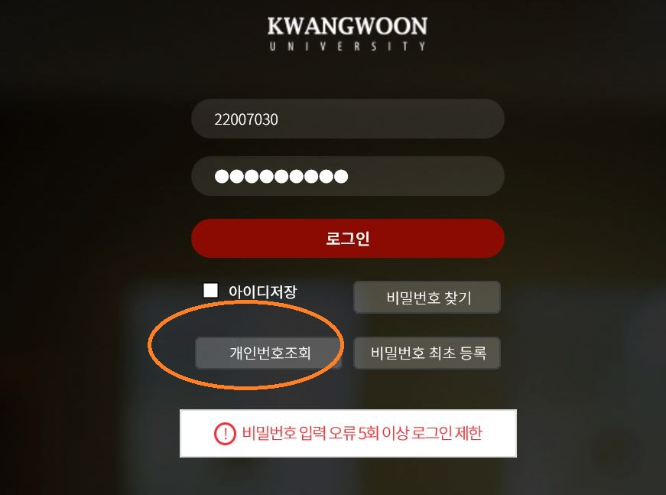
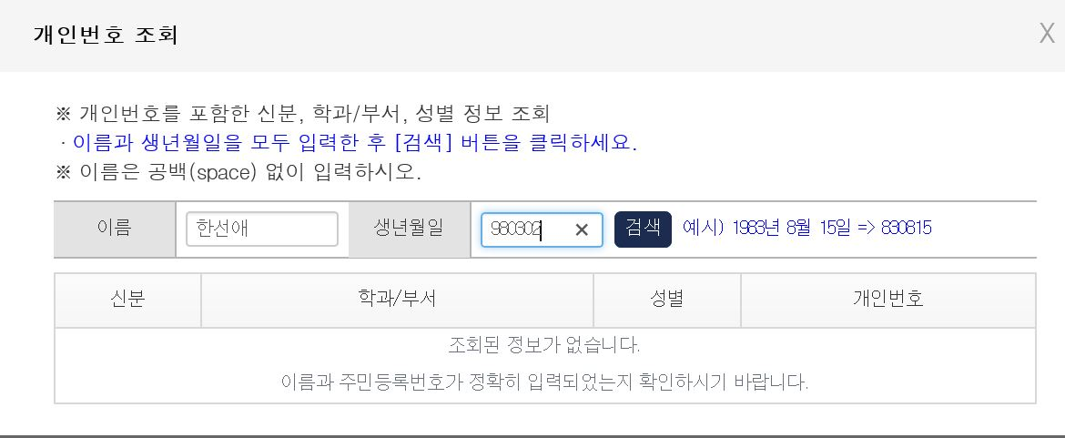
Course Registration Guide
4. Login KLAS
1) Find student number : 개인번호조회->Name(Korean name used while applying) and Date of Birth (6 digits,Eg)980502)
* Check “Using KLAS” guide to KLAS login information
To first leaders equipped with human dignity, integrative thinking ability
field-execution power and global competency
Notes:
먼저 유캠퍼스에 로그인을 해야하는데
학생중에 비밀번호가 기억안나는 사람은
비밀번호 찾기를 누르고 휴대폰 문자인증을 받아서 로그인을 합니다.
만일 휴대폰번호가 바뀌어서 휴대폰 문자 인증이 안되는 학생은
국제교류팀으로 연락을 줘서 휴대폰번호를 등록한 후에 비밀번호 찾기를 해야합니다.
유캠퍼스는 학교 생활을 하면서 굉장히 자주 사용하니까
로그인 방법하고 비밀번호를 꼭 기억해 두는 게 좋습니다.
유캠퍼스에서 등록금 고지서도 뽑고, 성적도 확인하고 여러가지를 할 수 있습니다.

Slide 54
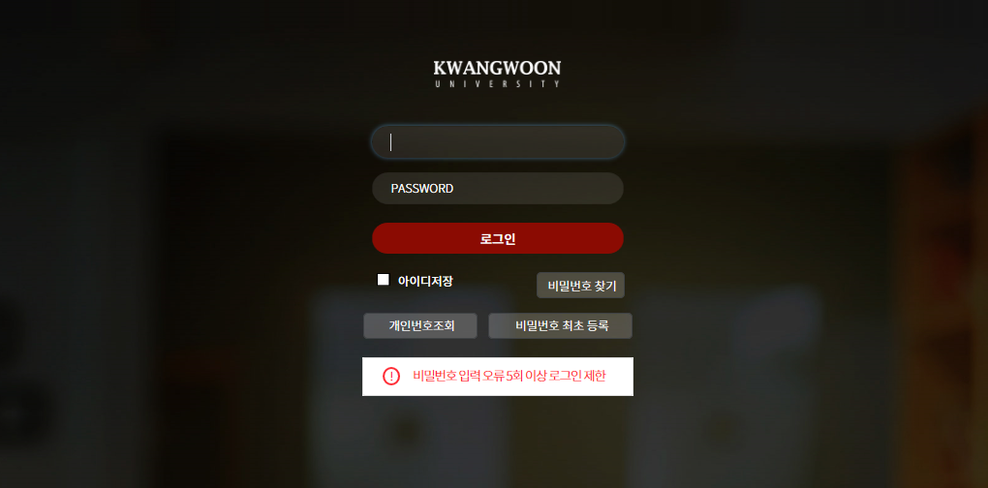
Course Registration Guide
2) Login to the KLAS
Student ID number is written in your badge
When you’re logging for the first time, you need to open 비밀번호 최초등록 (necessary)
(1) A temporary password will be received to your phone number -> Login with a temporary password -> Change the temporary password to the new password
* Your password must be at least 9-10 characters and it must contain numbers, english alphabet letters and special characters
(2) If your phone number is changed which was notified at the time of admission, please contact to the office of International Affairs
3) If you forgot your password than please do this steps: 비밀번호 찾기 ->휴대폰 인증->임시비밀번호발급 -> 비밀번호 변경
To first leaders equipped with human dignity, integrative thinking ability
field-execution power and global competency
Notes:
먼저 유캠퍼스에 로그인을 해야하는데
학생중에 비밀번호가 기억안나는 사람은
비밀번호 찾기를 누르고 휴대폰 문자인증을 받아서 로그인을 합니다.
만일 휴대폰번호가 바뀌어서 휴대폰 문자 인증이 안되는 학생은
국제교류팀으로 연락을 줘서 휴대폰번호를 등록한 후에 비밀번호 찾기를 해야합니다.
유캠퍼스는 학교 생활을 하면서 굉장히 자주 사용하니까
로그인 방법하고 비밀번호를 꼭 기억해 두는 게 좋습니다.
유캠퍼스에서 등록금 고지서도 뽑고, 성적도 확인하고 여러가지를 할 수 있습니다.

Slide 55
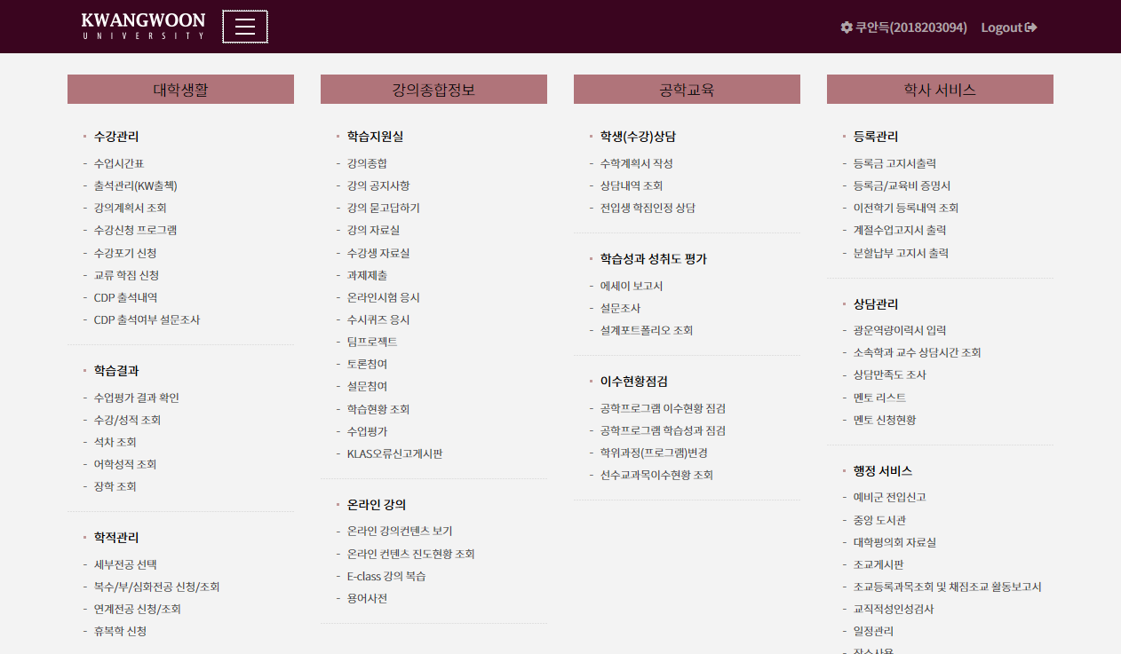
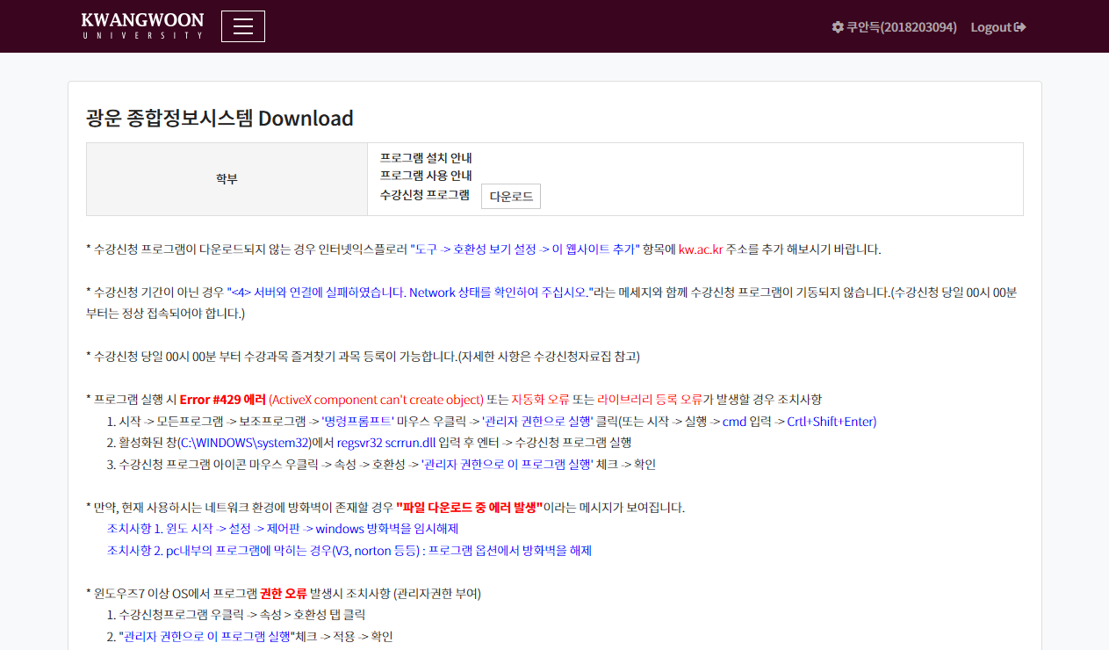
Course Registration Guide
5. Download “수강신청 프로그램” (Course registration program) from KLAS
To first leaders equipped with human dignity, integrative thinking ability
field-execution power and global competency
Notes:
2017305035 laon6125!
유캠퍼스에 로그인을 하면 왼쪽에 메뉴가 보입니다.
여기 메뉴중에 수강신청 프로그램을 클릭을 하면
수강신청 프로그램을 다운로드할수 있습니다.
수강신청프로그램은 다른 나라에서도 다운로드가 되지만
간혹 외국에서 여러 가지 이유로 안되는 경우가 있으니
수강신청기간에는 한국에 돌아와 있거나
노트북 같은 것에 미리 수강신청 프로그램을 다운로드 받아두면 좋습니다.
수강신청 프로그램 설치가 끝나면 이렇게 생긴 파란 아이콘이 보입니다.
이걸 클릭해서 수강신청을 시작합니다.

Slide 56

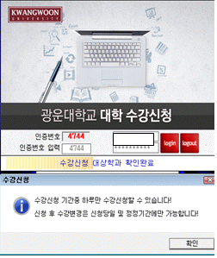
Course Registration Guide
6. 수강신청 프로그램 Login
1. Click and open 수강신청 프로그램
2) Login to course registration program
- Copy and paste the verification code (which is written in red numbers)
- Input your Student ID and Password(same with KLAS)
To first leaders equipped with human dignity, integrative thinking ability
field-execution power and global competency
Notes:
그 다음에는 이런 회색 화면이 뜨는데
인증번호입력하는 곳에 위에 표시된 번호를 한번 더 입력을 하고
학번과 비밀번호를 입력해서 로그인을 합니다.
비밀번호는 유캠퍼스와 똑같습니다.
그리고 수강하고 싶은 과목을 미리 검색해 두는데,
수강신청은 아침 10시부터 시작되지만
그날 0시 그러니까 자정부터는 과목 검색을 할 수 있으니
미리 무슨 과목을 들을지 정해두면 아침에 빨리 수강신청을 할 수 있습니다.
인기가 많은 과목들은 한국학생이 빨리 신청해서
없어지는 경우가 많으니 꼭 미리 검색을 해둬야 합니다.
또 유캠퍼스의 강의계획서 조회를 클릭해서 과목명을 검색하면
듣고싶은 과목에 대한 정보를 확인할 수 있습니다.
예) 한국의문화유산을 검색해보면 중간고사, 기말고사가 비중이 얼마인지
발표수업이 있는지 같은 정보를 확인할 수 있습니다.

Slide 57
Course Registration Guide
7. Search courses to apply
(1) 수강신청 프로그램(application) guide
- You can start searching subjects starting at 12am (midnight)
- Add subjects to the favourites (in order eg: 1->2->3,etc.)
- How to add courses to the favorites
- Search the course -> Choose the course-> Choose the number of favorites-> Click ”즐겨찾기추가”
(2) Kwangwoon University homepage guide
- In the announcement of the homepage search “수강신청”
This semesters notice: www.kw.ac.kr/ko/life/notice.jsp?BoardMode=view&DUID=35176
- Download “수강신청자료집”-> Check the full list of courses which is opened in this semester
* Check notice board if there is change in time of courses
Midnight: After 12a.m.
It is recommended to add the courses you want to register to favorites before 10am and apply for courses between 10am-4pm
* 2020 Fall Semester Course Registration Materials (https://www.kw.ac.kr/ko/life/notice.jsp?BoardMode=view&DUID=33567)
To first leaders equipped with human dignity, integrative thinking ability
field-execution power and global competency
Notes:
그 다음에는 이런 회색 화면이 뜨는데
인증번호입력하는 곳에 위에 표시된 번호를 한번 더 입력을 하고
학번과 비밀번호를 입력해서 로그인을 합니다.
비밀번호는 유캠퍼스와 똑같습니다.
그리고 수강하고 싶은 과목을 미리 검색해 두는데,
수강신청은 아침 10시부터 시작되지만
그날 0시 그러니까 자정부터는 과목 검색을 할 수 있으니
미리 무슨 과목을 들을지 정해두면 아침에 빨리 수강신청을 할 수 있습니다.
인기가 많은 과목들은 한국학생이 빨리 신청해서
없어지는 경우가 많으니 꼭 미리 검색을 해둬야 합니다.
또 유캠퍼스의 강의계획서 조회를 클릭해서 과목명을 검색하면
듣고싶은 과목에 대한 정보를 확인할 수 있습니다.
예) 한국의문화유산을 검색해보면 중간고사, 기말고사가 비중이 얼마인지
발표수업이 있는지 같은 정보를 확인할 수 있습니다.

Slide 58
Course Registration Guide
8. Things to check while applying for course
1) Things to check while applying for course
- Courses only for international students
- www.kw.ac.kr/ko/life/notice.jsp?BoardMode=view&DUID=35178
2) Check Korean courses for international undergraduate students (TOPIK 4 or less)
- Students who did not submit TOPIK level 4 certificate at the time of admission are required to take 2-4 Korean courses.
- Check class arrangement www.kw.ac.kr/ko/life/notice.jsp?BoardMode=view&DUID=35205
- Korean courses will be registered from Institute of International Education in bulk (Students cannot apply for the courses).
- When applying for other courses other than Korean courses, make sure that the time do not overlap with Korean courses time.
Classes that are registered by the Institute of International Education can be checked on KLAS from 2/23 (Tue)
To first leaders equipped with human dignity, integrative thinking ability
field-execution power and global competency
Notes:
그 다음에는 이런 회색 화면이 뜨는데
인증번호입력하는 곳에 위에 표시된 번호를 한번 더 입력을 하고
학번과 비밀번호를 입력해서 로그인을 합니다.
비밀번호는 유캠퍼스와 똑같습니다.
그리고 수강하고 싶은 과목을 미리 검색해 두는데,
수강신청은 아침 10시부터 시작되지만
그날 0시 그러니까 자정부터는 과목 검색을 할 수 있으니
미리 무슨 과목을 들을지 정해두면 아침에 빨리 수강신청을 할 수 있습니다.
인기가 많은 과목들은 한국학생이 빨리 신청해서
없어지는 경우가 많으니 꼭 미리 검색을 해둬야 합니다.
또 유캠퍼스의 강의계획서 조회를 클릭해서 과목명을 검색하면
듣고싶은 과목에 대한 정보를 확인할 수 있습니다.
예) 한국의문화유산을 검색해보면 중간고사, 기말고사가 비중이 얼마인지
발표수업이 있는지 같은 정보를 확인할 수 있습니다.

Slide 59
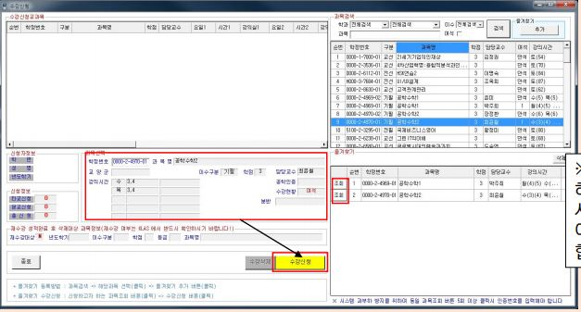
Course Registration Guide
9. Apply for the courses that you already added to the favorites
1. Click “과목조회” -> Click “수강신청”
- If there is no seat available, you can try applying again during course correction period: Mar. 9 (Tue) – 10(Wed)
2) Click to the “조회” button on each course you are applying to.
It is recommended to add the courses you want to register to favorites before 10am and apply for courses between 10am-4pm
To first leaders equipped with human dignity, integrative thinking ability
field-execution power and global competency
Notes:
수강과목을 찾아본 다음에 마음에 드는 과목이 있으면
즐겨찾기를 해두면 매번 검색하지 않아도 되어 편리합니다.
예를 들어 전공과목중 공학과 디자인 과목을 수강신청하고 싶으면
수강신청이 시작되기 한두시간전에 미리 즐겨찾기에 추가해놓고
10시 땡하고 시작하면 바로 수강신청을 하면 됩니다.
즐겨찾기는 8과목까지 추가해 둘수 있습니다.
그 다음에 즐겨찾기해둔 과목을 수강신청 할때에는
즐겨찾기 메뉴에서 “과목조회＂를 클릭하면 여석이 있는지가 볼 수 있습니다.
여석이 있으면 “수강신청＂버튼을 누르면 되고
만일 자리가 없으면 수강신청이 안될 수 있습니다.
하지만 수강신청 기간에 자리가 없어도
수강신청 정정기간에 자리가 나는 경우가 있으니
꼭 듣고 싶은 과목은 여러 번 시도해보는 게 좋습니다.

Slide 60
Course Registration Guide
If you apply for too many major classes from freshmen, it will be difficult to follow up and you may not get good grades.
10. Course registration tips
1) Freshmen with less than TOPIK 4
: 2~3 Korean language classes + 2~3 Int. student-only elective classes + 1 Int. student-only major class
2) Freshmen with more than TOPIK 4
: 2~3 Int. student-only elective classes + 2~3 Int. student-only major classes
3) Int. student-only classes can only be registered by international students.
4) If your major has int. student-only major class:
: 1st and 2nd graders are recommended to take int. students-only class, and general classes from 3rd grade are recommended.
5) https://everytime.kr/ If you download the app, you can check the student evaluation for the class you want to listen to.
To first leaders equipped with human dignity, integrative thinking ability
field-execution power and global competency
Notes:
다음은 2,3학년 편입생이 이수해야 할 교과목 및 학점입니다.
우선 학과장면담을 필수적으로 한 뒤, 전적교에서 취득한 학점인증을 받고,
어떤 과목을 추가로 이수해야하는지 확인을 해야합니다.
첫학기의 경우 수강신청할때 전적교에서 취득한 학점이 얼마나 인정받을수 있는지 알수가 없어서
우선 수강신청을 하고 다음학기부터는 수강신청전에 이수필요학점이 몇점인지 먼저 체크해야합니다.
그리고 전적교에서 이수한 과목과 동일한 과목을 다시 들을 수가 있습니다.
이름이 같은 과목이라도 배우는 내용까지 똑같을수가 없기때문에 중복이수로 보지 않습니다.
또한 해당학년 전공필수과목과 별도 편입생 지정과목은 반드시 이수해야합니다.
예를 들어 2학년 편입생은 2,3,4학년 필수과목을 다 들어야하고,
3학년 편입생은 3,4학년 필수과목을 모두 이수해야 졸업할 수 있습니다.
또 가을학기 입학하는 학생은 봄학기에 개설되는 필수과목도 다 들어야합니다.
마지막으로 3학년 편입생은 4학기 이상 등록을 해야하고
2학년 편입생은 6학기이상 등록해야 졸업이 가능합니다.

Slide 61
Online Lecture Guide
Online lecture guide for international students
: www.kw.ac.kr/ko/life/notice.jsp?BoardMode=view&DUID=35192
2. Course operation type
Courses | Method | Course Type | Remarks
Experimental·Lab·Practical (Design, Project) courses | Offline | T1 (Offline) | Course type will be announced in the course registration materials.
 |  | B1 (Theory: Online +Practical: Offline)
General theory courses | Mixed (Biweekly Online/Offline) course | T2, B1 (Mixed) | 과목별 대면강의주차 수강신청 자료집에 공지 예정
 | Online | T3, B2, R (Online) | 수강신청 완료 후 확정 가능
To first leaders equipped with human dignity, integrative thinking ability
field-execution power and global competency
Notes:
다음으로는 제가 수강신청 방법을 안내해드리겠습니다.
우선 광운대학교 홈페이지 공지사항에서 수강신청 일정을 확인합니다.
보통 2월 초에 확정이 되어서 공지사항에 올라오게 되니
공지사항 글 중에서 “ 수강신청” 이라고 검색을 하면
수강신청 공고가 올라와 있는 것을 볼 수 있습니다.
내년에는 2월 11일 월요일부터 14일 목요일 사이에 학과별로 진행을 하는데
어떤 학과가 몇일에 하는 지는 2월초에 공지사항에 올라오니 미리 확인해 두고
내 전공학과에 해당하는 날에 수강신청을 하면 됩니다.
만일 다른 전공이 수강신청하는 날에 하려고 하면 로그인이 되지 않으니
꼭 자기의 전공학과에 해당하는 날을 확인하길 바랍니다.
또, 수강신청은 아침 10시부터 오후 4시까지만 가능하니
되도록 아침 10시에 수강신청이 시작할 때에 맞춰서 하는 것이 좋습니다.
이 날짜에 한국학생과 다 같이 수강신청을 하니
아주 경쟁이 치열하다는 점 기억해 두길 바랍니다.
그럼 수강신청 프로그램을 다운로드 받는 방법에 대해 알려드리겠습니다.
우선 광운대학교 홈페이지에서 유캠퍼스를 클릭합니다.

Slide 62
Online Lecture Guide
3. Course operation method
Course Type | Offline | Online |  | Remarks (Terminology)
 | Classes at university | Virtua Class | Recorded Class
T1 | 100% |  |  | T : Two-way communication class
T2 | 50% | 50%
T3 |  | 100%
B1 | 50% |  | 50% | B : Blended learning
B2 |  | 50% | 50%
R |  |  | 100% | R : Recorded video Learning
To first leaders equipped with human dignity, integrative thinking ability
field-execution power and global competency
Notes:
다음으로는 제가 수강신청 방법을 안내해드리겠습니다.
우선 광운대학교 홈페이지 공지사항에서 수강신청 일정을 확인합니다.
보통 2월 초에 확정이 되어서 공지사항에 올라오게 되니
공지사항 글 중에서 “ 수강신청” 이라고 검색을 하면
수강신청 공고가 올라와 있는 것을 볼 수 있습니다.
내년에는 2월 11일 월요일부터 14일 목요일 사이에 학과별로 진행을 하는데
어떤 학과가 몇일에 하는 지는 2월초에 공지사항에 올라오니 미리 확인해 두고
내 전공학과에 해당하는 날에 수강신청을 하면 됩니다.
만일 다른 전공이 수강신청하는 날에 하려고 하면 로그인이 되지 않으니
꼭 자기의 전공학과에 해당하는 날을 확인하길 바랍니다.
또, 수강신청은 아침 10시부터 오후 4시까지만 가능하니
되도록 아침 10시에 수강신청이 시작할 때에 맞춰서 하는 것이 좋습니다.
이 날짜에 한국학생과 다 같이 수강신청을 하니
아주 경쟁이 치열하다는 점 기억해 두길 바랍니다.
그럼 수강신청 프로그램을 다운로드 받는 방법에 대해 알려드리겠습니다.
우선 광운대학교 홈페이지에서 유캠퍼스를 클릭합니다.

Slide 63
Online Lecture Guide
4. Types of online class
Online Class
Recorded Video Learning (Can be taken within the given period)
Virtual Lecture
(Can only be taken a designated time)
Using Webex
Using Zoom
Using KLAS
To first leaders equipped with human dignity, integrative thinking ability
field-execution power and global competency
Notes:
다음으로는 제가 수강신청 방법을 안내해드리겠습니다.
우선 광운대학교 홈페이지 공지사항에서 수강신청 일정을 확인합니다.
보통 2월 초에 확정이 되어서 공지사항에 올라오게 되니
공지사항 글 중에서 “ 수강신청” 이라고 검색을 하면
수강신청 공고가 올라와 있는 것을 볼 수 있습니다.
내년에는 2월 11일 월요일부터 14일 목요일 사이에 학과별로 진행을 하는데
어떤 학과가 몇일에 하는 지는 2월초에 공지사항에 올라오니 미리 확인해 두고
내 전공학과에 해당하는 날에 수강신청을 하면 됩니다.
만일 다른 전공이 수강신청하는 날에 하려고 하면 로그인이 되지 않으니
꼭 자기의 전공학과에 해당하는 날을 확인하길 바랍니다.
또, 수강신청은 아침 10시부터 오후 4시까지만 가능하니
되도록 아침 10시에 수강신청이 시작할 때에 맞춰서 하는 것이 좋습니다.
이 날짜에 한국학생과 다 같이 수강신청을 하니
아주 경쟁이 치열하다는 점 기억해 두길 바랍니다.
그럼 수강신청 프로그램을 다운로드 받는 방법에 대해 알려드리겠습니다.
우선 광운대학교 홈페이지에서 유캠퍼스를 클릭합니다.

Slide 64
Online Lecture Guide
5. Online lecture FAQ
I am listening to an internet lecture on my mobile phone, but it keeps getting cut off and suddenly turns off.
: Trying using other browsers than the default one
2) Attendance was not accepted because there was no microphone sound.
: Make sure to take a microphone test before entering Zoom/Webex class, wear earphones, and take the class.
3) How do I get an attendance certificate when I’m feeling ill?
: Bring supporting documents such as a medical certificate and contact the professor
4) I finished class, but why did I get absent?
: Attendance is recognized only when the learning rate is 100%, and the learning rate of lectures must be checked in KLAS.
To first leaders equipped with human dignity, integrative thinking ability
field-execution power and global competency
Notes:
다음은 2,3학년 편입생이 이수해야 할 교과목 및 학점입니다.
우선 학과장면담을 필수적으로 한 뒤, 전적교에서 취득한 학점인증을 받고,
어떤 과목을 추가로 이수해야하는지 확인을 해야합니다.
첫학기의 경우 수강신청할때 전적교에서 취득한 학점이 얼마나 인정받을수 있는지 알수가 없어서
우선 수강신청을 하고 다음학기부터는 수강신청전에 이수필요학점이 몇점인지 먼저 체크해야합니다.
그리고 전적교에서 이수한 과목과 동일한 과목을 다시 들을 수가 있습니다.
이름이 같은 과목이라도 배우는 내용까지 똑같을수가 없기때문에 중복이수로 보지 않습니다.
또한 해당학년 전공필수과목과 별도 편입생 지정과목은 반드시 이수해야합니다.
예를 들어 2학년 편입생은 2,3,4학년 필수과목을 다 들어야하고,
3학년 편입생은 3,4학년 필수과목을 모두 이수해야 졸업할 수 있습니다.
또 가을학기 입학하는 학생은 봄학기에 개설되는 필수과목도 다 들어야합니다.
마지막으로 3학년 편입생은 4학기 이상 등록을 해야하고
2학년 편입생은 6학기이상 등록해야 졸업이 가능합니다.

Slide 65
V. Tuition and Scholarship System
To first leaders equipped with human dignity, integrative thinking ability
field-execution power and global competency

Slide 66

Tuition Guide for Enrolled students

Slide 67
Tuition Payment
https://www.kw.ac.kr/ko/life/notice.jsp?BoardMode=view&DUID=33582
Payment period
Spring semester (March): Late February to Early March
Fall semester (September): Late August to Early September
Notes
- Make sure to check the tuition payment period via the homepage announcement and social media channel (*compliance with the tuition payment period*)
https://www.kw.ac.kr/ko/life/notice.jsp?BoardMode=view&DUID=35236&tpage=1&searchKey=1&searchVal=%EB%93%B1%EB%A1%9D&srCategoryId

Slide 68
Tuition Payment
2021 Spring Semester Tuition Payment Information https://www.kw.ac.kr/ko/life/notice.jsp?BoardMode=view&DUID=35236&tpage=1&searchKey=1&searchVal=%EB%93%B1%EB%A1%9D&srCategoryId
Enrolled students tuition payment period
Spring semester (March): Late February to Early March
Fall semester (September): Late August to Early September
Make sure to check the tuition payment period via the homepage announcement and social media channel (*compliance with the tuition payment period*)
Tuition payment guide
STEP 1 – Login KLAS

Slide 69
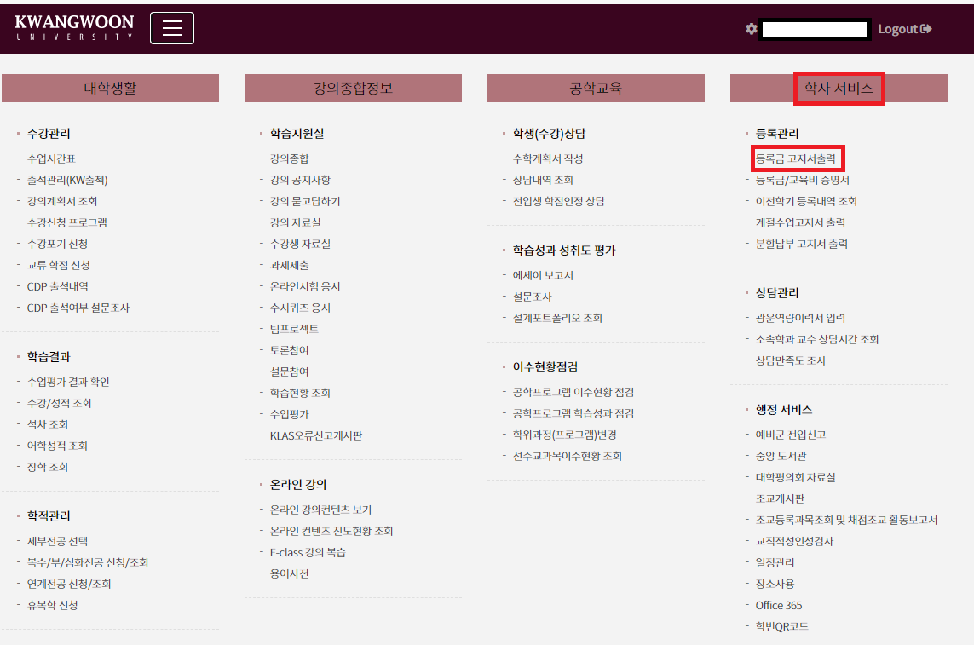
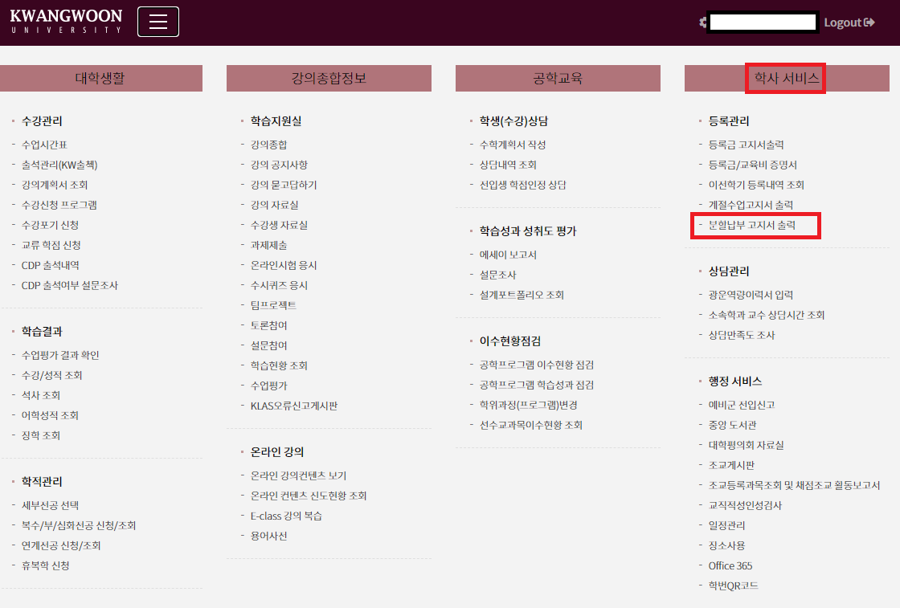
Tuition Payment Guide
STEP 2 – Navigate “학사서비스 -> 등록금 고지서 출력”
Installment Payment Guide
Installment payment: Pay total tuition by dividing into four times during the semester (Only applicants are allowed)

Slide 70

Academic System
U-Campus 이용안내 : 개인정보 입력
1. Leave : If you are unable to study due to personal circumstances, illness, or other unavoidable reasons. (per year)
1) Application for leave (Student Service Center) ▶ Confirmation by Office of International Affairs ▶ Submission and approval of application (Student Service Center)
2) If you can’t extend your visa or re-enter the country then, you must leave within one month from the date of the vacation.
3) 로그인 후 왼쪽 상단의‘개인정보수정’클릭
4) 개인정보입력 : 전화번호, 휴대폰, e-mail, 주소 등 명확히 기재 후 저장
* 위 개인정보는 정확하게 입력하여야 학교에서 제공하는 학사 및 기타 정보를 받아볼 수 있으며, 재학 중 신상에 변동사항이 있을 경우 본인이 직접 수정하여 저장하여 사용
2. Returning back to school
1) General returning back : If you return to school normally in the upcoming semester.
2) Monthly returning back : If you wish to return to school one semester earlier than the scheduled semester.
3) Procedure : Log into KLAS ▶ Click ‘학적관리’ ▶ ‘휴복학신청’ ▶ Enter ▶ Complete
(International students must first contact the Office of International Affairs to confirm their availability.)
3. Absenteeism: Absent due to personal or health reasons.
1) Submit the reason of absence in order to verify the attendance of the absence period.
2) Check with the Office of International Affairs (대외교류팀) in advance▶ Application to the related department one-week prior to the start of the final examination ▶ Attendance verification
* Must consult with Office of International Affairs Team in advance.
To first leaders equipped with human dignity, integrative thinking ability
field-execution power and global competency
Notes:
이제 교육관련 설명은 거의 다 드렸고, 마지막으로 학적관리에 대해 설명을 드리겠습니다.
휴학은 개인사정등으로 쉬는 것을 말하고, 신청은 1년 단위로 가능합니다.
하지만 원할경우 1학기만 지나서 복학을 하는 것도 가능합니다.
휴학신청은 화도관 1층 학생서비스센터에 하면되는데
그전에 국제교류팀에서 확인을 받아야 합니다.
휴학을 하면 휴학을 신청한 날부터 한달내에 출국을 해야 합니다.
휴학기간이 끝나 복학을 하려면 복학신청전에 저희 국제교류팀에 연락해서
먼저 가능여부를 확인하고 유캠퍼스에 복학신청을 하면됩니다.
그리고 유계결석은 본인의 경조사나 건강상의 이유로
수업을 못나왔을때 이것을 출석으로 인정받는 제도입니다.
먼저 저희 국제교류팀에 확인후 기말고사 시작 일주일전 소속 학과 사무실에 신청하면
학과에서 심의를 거쳐 결석기간을 출석한 것으로 인정 받을수 있습니다.
유계결석은 가족이 결혼하거나, 돌아가신분이있거나 입원하거나 그런경우만 해당하기때문에
증명서를내기 어려우면 승인이 안될수도 있습니다.

Slide 71
U-Campus 이용안내 : 개인정보 입력
Academic System
4. Types of Expulsion
1) Failing to register: Not registering within a predetermined period. (Tuition fee payment and class registration)
2) Vacation: If you do not return to university after the vacation.
3) Poor grades : If the student receives two academic probation (less than 1.50 GPA) in a row and the semester grades are less than 1.25 GPA, or if the probation is four times in total.
4) Resignation : If you apply for expulsion on your own.
3) 로그인 후 왼쪽 상단의‘개인정보수정’클릭
4) 개인정보입력 : 전화번호, 휴대폰, e-mail, 주소 등 명확히 기재 후 저장
* 위 개인정보는 정확하게 입력하여야 학교에서 제공하는 학사 및 기타 정보를 받아볼 수 있으며, 재학 중 신상에 변동사항이 있을 경우 본인이 직접 수정하여 저장하여 사용
5. Resignation Procedure
Resignation letter(Student Service Center)▶ Confirmation from Office of International Affairs▶ Submission and permission from the Student Service Center.
6. Academic Probation
1) Those with a GPA below 1.50 will receive a probation.
2) You may not be able to extend the visa of you are in academic probation.
3) Those who have received two academic probation in a row and whose GPA is less than 1.25 in the following semester and who have received four or more probations in total will be expelled.
To first leaders equipped with human dignity, integrative thinking ability
field-execution power and global competency
Notes:
제적은 어떤 이유로 인해 학교를 다닐수 없는 것을 말하고,
자퇴는 본인이 스스로 퇴학을 신청하는 것을 말합니다.
또한 평점 1.5가 안되는 학생은 학사경고를 받는데
이경우 비자 연장이 안 될 수도 있습니다.

Slide 72
Undergraduate Scholarship System

Slide 73
Undergraduate Scholarship System
On-campus scholarship system
  Grade scholarship
  TOPIK scholarship
Other scholarship system
  GKS scholarship

Slide 74
Details of grade scholarship
GRADE(GPA) | Scholarship
 | TOPIK 3 or less | TOPIK 4 or high
More than 4.3 | 80% of tuition | 100% of tuition
More than 4.0 ~ less than 4.3 | 60% of tuition | 80% of tuition
More than 3.5 ~ less than 4.0 | 40% of tuition | 60% of tuition
More than 3.0 ~ less than 3.5 | 20% of tuition | 40% of tuition
More than 2.5 ~ less than 3.0 | No scholarship | 20% of tuition
Excluding “more than” and “less than” as shown in the table, “Grade“ is last semester’s grade.
Seasonal semester grades are not counted as scholarships.
Grade scholarships are calculated automatically without the student voluntarily applying.
Scholarships will be calculated from tuition for the next semester without any documents to submit, but TOPIK scores must be submitted.

Slide 75
TOPIK Incentives
The maximum TOPIK incentive that students can receive while attending school is KRW 400,000
Category | Contents
Criteria | Acquired the Korean Language Proficiency Test (TOPIK) level 4 or higher and improved than the existing level 4 or higher
Number of payments | Up to 2 payments during your school year
Payout | 1st round: KRW 300,000 (4th level or higher report submission) 3rd to 4th level 2nd round: KRW 100,000 (higher score report submission than 1st round)
Other | Only grades obtained after admission will be accepted
Students who have previously received incentives receive KRW 100,000 when submitting an improved report card.
TOPIK subsidy support is scheduled to run twice per semester.
The application period, place, and submission will be announced in the school homepage notice.
2021 Spring Semester TOPIK Incentive Information: to be announced

Slide 76
GKS (Global Korea Scholarship)
Host : National Institute for International Education, Ministry of Education
Eligibility : Check the GKS scholarship notice for 2021 spring semester for reference (link below)
Support fund: 5 million won (500,000 won per month/ 10 months)
Link : http://www.studyinkorea.go.kr/ko/sub/gks/selectBoardArticle.do

Slide 77
VI. International Student Insurance Guide
To first leaders equipped with human dignity, integrative thinking ability
field-execution power and global competency

Slide 78


1. International Student Health Insurance Implementation
(1) Date : 2021.03.01
(2) Health insurance signup period
- Overseas Koreans and Overseas Koreans (F-4) must submit a certificate of enrollment
(3) Health insurance premium for new subscribers (21.3.1)
- The monthly premium is 39,540 won. However, the first premium is 43,490 won with the addition of the March premium split.
(4) Payment method : Deposit to the account sent via mail to your registered address.
To first leaders equipped with human dignity, integrative thinking ability
field-execution power and global competency
Notes:
신입생중 대부분이 지금 D4비자를 가지고 있는 것으로 알고있는데
지금부터 바로 D2비자로변경을 해야합니다.
필요서류중 표준입학허가서와 등록금 납입증명서는 국제교류팀으로 오면 받을수가 있고,
그외 최종학력증명서나 학력인증서류는 학생이 직접준비해야 하는 서류입니다.
입학할때낸 서류는 저희가 보관해야해서 돌려 드릴수 없으니
필요한 학생은 지금부터라도 바로 준비를 해야합니다.
그리고 이번에 비자변경시 달라진 점이 있는데
재정입증서류를 준비할때 외국에서 한국에 송금한 내역이 필요하다고 합니다.
만일 송금받은게 없고 이천만원이 한국에서 아르바이트를 해서 번돈이라면
어떤 아르바이트로 얼마를 벌었는지에 대해서도 증명해야한다고 하니 미리 학생들이 준비를 해야 하겠습니다.
그리고 아르바이트를 하는 학생이 꽤 많은 것으로 알고있는데,
아르바이트를 할 때에는 국제교류팀에 방문에 미리 꼭 확인을받고
하이코리아에서 신청을 해야 문제가 없습니다.
그리고 학기중에는 주당 20시간 이내로 하고 2개장소까지 가능한점 기억해두시길 바랍니다.

Slide 79
VII. Immigration and Accommodation
To first leaders equipped with human dignity, integrative thinking ability
field-execution power and global competency

Slide 80

1. Alien Registration Card
1) You must register as a foreigner at Sejong-ro immigration office within 90 days of entry.
2) Sejong-ro Immigration Office: Exit 6, Jonggak Station, Seoul Global Center 2F.
3) Application documents : Passport, Application form, 2 Photographs, Certificate of Enrollment, Proof of residence, 30,000 won fee, tuberculosis check-up certificate (exemption from application at embassy).
4) How to apply
A. After reserving a visit from www.hikorea.go.kr, prepare your documents and apply directly to the immigration office.
B. Online application through www.hikorea.go.kr
C. Kwangwoon University group application: To be announced
5) ARC Information Change Report : If there are any changes to the
following after registration, it must be reported within 15 days to the
Immigration office (penalty shall be imposed if not reported)
- Name, Gender, Date of Birth, Nationality, Passport No, School
Change,Address Change
6) If you have any questions regarding your visa, call 1345
(you can also consult in foreign languages such as Korean, Chinese and English).
To first leaders equipped with human dignity, integrative thinking ability
field-execution power and global competency
Notes:
지금부터는 외국인 등록, 비자변경, 체류자격외 활동에 대해 설명을 드리겠습니다.
한국에 입국해서 90일이상 체류하는 학생은 모두 외국인 등록을 해야합니다.
세종로 출입국사무소는 지하철 1호선 종각역 6번출구 서울 글로벌센터 2층에 있습니다.
가기전엔 꼭 방문예약을 미리해서 가야하고
준비서류중 재학증명서는 개강후부터
화도관 1층 학생서비스센터에서 발급받을 수 있습니다.
또, 비자와 관련해서 궁금한 것이 있으면
1345 외국인안내 콜센터를 이용하면 여러가지 언어로 상담이 가능합니다.

Slide 81
2. Change status of stay and visa extension
1) Change status of stay
(1) Documents required to change Language training Visa (D-4) to Student Visa (D-2)
Passport, alien registration card, application form, standard admission certificate, certificate of tuition payment, final certificate of education and certificate of proof of education, proof of residence, proof of financial document or certificate of language school (attendance confirmation and training period.)
Undergraduate students must change to a D-2 visa before entering the school
2) Visa extension
(1) Study visa (D-2) should be extended before the expiration date.
(2) Required documents : Application form, alien registration card, certificate of enrollment, transcript, certificate of tuition payment, residence documentation, fee of 60,000 won
(3) Application methods
A. Online application : HiKorea(www.hikorea.go.kr) > Online application > Permission to extend the period of stay of registered foreigners
B. Immigration visit reservation: HiKorea(www.hikorea.go.kr) > Visit reservation > Reservation of date and time of visit > Application to visit immigration
C. Apply through group application at Kwangwoon University: To be announced
(4) Notes: If the GPA is less than 2.0 each semester, additional documents can be submitted (reasons, bank statements, etc.)
To first leaders equipped with human dignity, integrative thinking ability
field-execution power and global competency
Notes:
신입생중 대부분이 지금 D4비자를 가지고 있는 것으로 알고있는데
지금부터 바로 D2비자로변경을 해야합니다.
필요서류중 표준입학허가서와 등록금 납입증명서는 국제교류팀으로 오면 받을수가 있고,
그외 최종학력증명서나 학력인증서류는 학생이 직접준비해야 하는 서류입니다.
입학할때낸 서류는 저희가 보관해야해서 돌려 드릴수 없으니
필요한 학생은 지금부터라도 바로 준비를 해야합니다.
그리고 이번에 비자변경시 달라진 점이 있는데
재정입증서류를 준비할때 외국에서 한국에 송금한 내역이 필요하다고 합니다.
만일 송금받은게 없고 이천만원이 한국에서 아르바이트를 해서 번돈이라면
어떤 아르바이트로 얼마를 벌었는지에 대해서도 증명해야한다고 하니 미리 학생들이 준비를 해야 하겠습니다.
그리고 아르바이트를 하는 학생이 꽤 많은 것으로 알고있는데,
아르바이트를 할 때에는 국제교류팀에 방문에 미리 꼭 확인을받고
하이코리아에서 신청을 해야 문제가 없습니다.
그리고 학기중에는 주당 20시간 이내로 하고 2개장소까지 가능한점 기억해두시길 바랍니다.

Slide 82
3. Part-time work permit and other information
Part-time job information for international students https://www.kw.ac.kr/ko/life/notice.jsp?BoardMode=view&DUID=33104
1) Part-time work permit
(1) If you wish to work part-time outside university, you must obtain a work permit in advance before you can work
(2) Work allowance
• 25 hours per week during the semester (unlimited during holidays (including Saturdays) and vacations.)
• Limited to two places (workplace) *Not allowed to work: Factory/Construction work
• Allowed for one year within the range of the length of stay (can be extended.)
(3) How to apply : Visit the International Office and apply directly from www.hikorea.go.kr
2) Visa information for academic changes (Leave of absence/expulsion/withdrawal/graduation)
• When the international student’s academic changes (leave of absence/expulsion/withdrawal/graduation, etc.), the visa will expire regardless of the remaining period of stay.
• You must return to your home country within 30 days from the date of academic change
• If you stay in Korea without leaving the country, you become an illegal immigrant.
• After graduation, you can apply for a change from study visa (D-2) to job searching visa (D-10) (requires confirmation at www.hikorea.go.kr)
To first leaders equipped with human dignity, integrative thinking ability
field-execution power and global competency
Notes:
신입생중 대부분이 지금 D4비자를 가지고 있는 것으로 알고있는데
지금부터 바로 D2비자로변경을 해야합니다.
필요서류중 표준입학허가서와 등록금 납입증명서는 국제교류팀으로 오면 받을수가 있고,
그외 최종학력증명서나 학력인증서류는 학생이 직접준비해야 하는 서류입니다.
입학할때낸 서류는 저희가 보관해야해서 돌려 드릴수 없으니
필요한 학생은 지금부터라도 바로 준비를 해야합니다.
그리고 이번에 비자변경시 달라진 점이 있는데
재정입증서류를 준비할때 외국에서 한국에 송금한 내역이 필요하다고 합니다.
만일 송금받은게 없고 이천만원이 한국에서 아르바이트를 해서 번돈이라면
어떤 아르바이트로 얼마를 벌었는지에 대해서도 증명해야한다고 하니 미리 학생들이 준비를 해야 하겠습니다.
그리고 아르바이트를 하는 학생이 꽤 많은 것으로 알고있는데,
아르바이트를 할 때에는 국제교류팀에 방문에 미리 꼭 확인을받고
하이코리아에서 신청을 해야 문제가 없습니다.
그리고 학기중에는 주당 20시간 이내로 하고 2개장소까지 가능한점 기억해두시길 바랍니다.

Slide 83
4. Precautions about status of stay
1) Management of Illegal Immigrants
(1) Illegal aliens crackdown system
- The Ministry of Justice conducts a year-round crackdown on illegal aliens through front-line immigration and foreign officials, while switching to a wide-area crackdown system to effectively crack down on illegal aliens.
- The Ministry of Justice operates two immigration special investigation sit-ins dedicated to investigating immigration-related crimes that promote an illegal immigration environment, such as illegal entry and illegal employment brokers.
(2) Pan-Government action against illegal aliens
- In order to effectively promote the policy of reducing illegal aliens, we are conducting a joint crackdown on illegal aliens with the support of police agencies and other relevant agencies.
- Establish an order of stay for foreigners by continuously grasping the environment in which illegal activities occur and conducting joint patrols with related agencies such as the police.
To first leaders equipped with human dignity, integrative thinking ability
field-execution power and global competency
Notes:
신입생중 대부분이 지금 D4비자를 가지고 있는 것으로 알고있는데
지금부터 바로 D2비자로변경을 해야합니다.
필요서류중 표준입학허가서와 등록금 납입증명서는 국제교류팀으로 오면 받을수가 있고,
그외 최종학력증명서나 학력인증서류는 학생이 직접준비해야 하는 서류입니다.
입학할때낸 서류는 저희가 보관해야해서 돌려 드릴수 없으니
필요한 학생은 지금부터라도 바로 준비를 해야합니다.
그리고 이번에 비자변경시 달라진 점이 있는데
재정입증서류를 준비할때 외국에서 한국에 송금한 내역이 필요하다고 합니다.
만일 송금받은게 없고 이천만원이 한국에서 아르바이트를 해서 번돈이라면
어떤 아르바이트로 얼마를 벌었는지에 대해서도 증명해야한다고 하니 미리 학생들이 준비를 해야 하겠습니다.
그리고 아르바이트를 하는 학생이 꽤 많은 것으로 알고있는데,
아르바이트를 할 때에는 국제교류팀에 방문에 미리 꼭 확인을받고
하이코리아에서 신청을 해야 문제가 없습니다.
그리고 학기중에는 주당 20시간 이내로 하고 2개장소까지 가능한점 기억해두시길 바랍니다.

Slide 84
4. Precautions about status of stay
(3) Activities to prevent illegal stay
- In order to prevent illegal employment and illegal immigration of foreigners, we are working together to prevent illegal employment and illegal employment and conducted a campaign to prevent illegal residence in collaboration with local governments and other relevant agencies.
- We have invited officials from major countries with high rates of illegal immigration to encourage voluntary return to Korea and establish of close cooperation with foreign governments to prevent the occurrence of new illegal aliens.
(4) Implementation of the Voluntary Departure of Illegal Foreigners
- We are operating the 'illegal foreign voluntary departure system' on a regular basis and granting the benefits of easing the entry ban to illegal aliens who voluntarily leave the country.
- We are operating ‘Illegal Foreigners Special Volunteer Departure Period', which provides illegal aliens with an opportunity to return to their own country while expanding and granting immigration deferral benefits.
To first leaders equipped with human dignity, integrative thinking ability
field-execution power and global competency
Notes:
신입생중 대부분이 지금 D4비자를 가지고 있는 것으로 알고있는데
지금부터 바로 D2비자로변경을 해야합니다.
필요서류중 표준입학허가서와 등록금 납입증명서는 국제교류팀으로 오면 받을수가 있고,
그외 최종학력증명서나 학력인증서류는 학생이 직접준비해야 하는 서류입니다.
입학할때낸 서류는 저희가 보관해야해서 돌려 드릴수 없으니
필요한 학생은 지금부터라도 바로 준비를 해야합니다.
그리고 이번에 비자변경시 달라진 점이 있는데
재정입증서류를 준비할때 외국에서 한국에 송금한 내역이 필요하다고 합니다.
만일 송금받은게 없고 이천만원이 한국에서 아르바이트를 해서 번돈이라면
어떤 아르바이트로 얼마를 벌었는지에 대해서도 증명해야한다고 하니 미리 학생들이 준비를 해야 하겠습니다.
그리고 아르바이트를 하는 학생이 꽤 많은 것으로 알고있는데,
아르바이트를 할 때에는 국제교류팀에 방문에 미리 꼭 확인을받고
하이코리아에서 신청을 해야 문제가 없습니다.
그리고 학기중에는 주당 20시간 이내로 하고 2개장소까지 가능한점 기억해두시길 바랍니다.

Slide 85

4. Precautions about status of stay
(5) Illegal Immigrant Data
To first leaders equipped with human dignity, integrative thinking ability
field-execution power and global competency
Notes:
신입생중 대부분이 지금 D4비자를 가지고 있는 것으로 알고있는데
지금부터 바로 D2비자로변경을 해야합니다.
필요서류중 표준입학허가서와 등록금 납입증명서는 국제교류팀으로 오면 받을수가 있고,
그외 최종학력증명서나 학력인증서류는 학생이 직접준비해야 하는 서류입니다.
입학할때낸 서류는 저희가 보관해야해서 돌려 드릴수 없으니
필요한 학생은 지금부터라도 바로 준비를 해야합니다.
그리고 이번에 비자변경시 달라진 점이 있는데
재정입증서류를 준비할때 외국에서 한국에 송금한 내역이 필요하다고 합니다.
만일 송금받은게 없고 이천만원이 한국에서 아르바이트를 해서 번돈이라면
어떤 아르바이트로 얼마를 벌었는지에 대해서도 증명해야한다고 하니 미리 학생들이 준비를 해야 하겠습니다.
그리고 아르바이트를 하는 학생이 꽤 많은 것으로 알고있는데,
아르바이트를 할 때에는 국제교류팀에 방문에 미리 꼭 확인을받고
하이코리아에서 신청을 해야 문제가 없습니다.
그리고 학기중에는 주당 20시간 이내로 하고 2개장소까지 가능한점 기억해두시길 바랍니다.

Slide 86
VIII. International Student Programs
To first leaders equipped with human dignity, integrative thinking ability
field-execution power and global competency

Slide 87



Office of
International Affairs
1. Mentoring Program
1) Purpose of activity
- Strengthening communication between mentors and international students
2) Operation method
- 1:1 activities between Korean-international student or international-international student for more than at least 10 times.
- Events like mentoring orientation, mentoring day and mentoring-report competition will be held.
3) Organizer: Office of International Affairs (Munhwa bld. 111) / 02-940-5014
Tel) 02-940-5014~6
Hanbok experience (2020 Fall)
Insadong stamp making experience(2020 Fall)
Lotte world (2020 Spring)
To first leaders equipped with human dignity, integrative thinking ability
field-execution power and global competency
Notes:
멘토링 단체활동으로 작년에는 한복체험과 전통공연관람을 했고,
삼성이노베이션뮤지엄이라고 전자산업발전을 전시해놓은 곳에도 다녀왔습니다.
그리고 작년에는 천안에 있는 독립기념관에 가서
한국역사에 대해공부하고 도자기 만들기 체험도 하고 왔습니다.
참고로 단체활동은 모두 무료입니다!

Slide 88


2. Lunch Talk-Talk Program
Office of
International Affairs
1) Purpose of activity
- Strengthening communication between international students and representative
2) Operation method (twice a month)
- Consists of maximum 10 international students, one representative
- Listening to and providing help with the difficulties of studying abroad while having lunch
3) A representative contacts the student to organize the activity time (twice a month)
4) Schedule and location: Homepage notice
Office of International Affairs(Munwha Bld., Room 111), Tel) 02-940-5014~6
Tel) 02-940-5014~6
2021 Lunch Talk-talk program will be announced on KWU website
To first leaders equipped with human dignity, integrative thinking ability
field-execution power and global competency
Notes:
또 광운대학교만의 특별한 프로그램으로 런치톡톡 프로그램이 있습니다.
여기 사진은 우리 학생들과 총장님이 점심을 같이 먹은 사진인데요
매번 이렇게 총장님과 식사를 하는 건 아니고,
유학생 담당자들이 돌아가며 외국학생들과 점심을 먹으며
유학생활에 어떤 어려움이 있는지 도와줄게 있는지 듣고 친해지는 시간을 갖습니다.
이것도 한학기에 1번씩은 꼭 참석해야하는 프로그램입니다.

Slide 89
3. International Student Counseling Program
Office of
International Affairs
1) Purpose of activity
- Multilingual International Student Counseling Program
- Help with Korean life, culture, etiquette, university culture and curriculum, etc.
2) Operation method
- International students from Vietnam: Consultation with a Vietnamese professor
- International students from China : Counseling through graduate students from our undergraduate faculties
- International students from other regions: Consultation through the office of international affairs representative
3) Conducts additional counseling according to the details of the consultation
4) Counselors contact students to organize counseling sessions (one or more times during the semester.)
5) Counselling period and location: During the semester(excluding weekends), Office of International Affairs(Munwha Bld., Room 111), Tel) 02-940-5014~6
Tel) 02-940-5014~6
To first leaders equipped with human dignity, integrative thinking ability
field-execution power and global competency
Notes:
다음으로 유학생 상담프로그램을 진행하고 있습니다.
베트남 출신유학생은 우리 학교 베트남 교수님이 계신데 그분과 상담을 하고
중국출신 유학생은 우리 학교를 졸업한 중국대학원생이
생활이나 학업에 대한 상담을 해줄 예정입니다.
그외 국적은 국제교류팀 직원과 상담이 가능합니다.
광운대학교 학생은 매학기 1회이상 의무적으로 상담에 참가해야 합니다.

Slide 90
4-1. Tutoring Program for Major Study
1. Activity Period - 2021 Spring Semester
2. Activities - Support for studying major courses in the spring semester
3. Eligible students (tutee)
① International students enrolled at the University (Including exchange students)
➁ International students who need help learning major syllabus
➂ International students who keep their commitments to tutors and who will be tutoring in good faith (Students who can write and speak in Korean)
4. How to apply
E-mail with the following content (agnet@kw.ac.kr), call (940-5796)
➀ Personal information of international students (Dept, Student No., Name, Korean proficiency)
➁ The name of the subject you want tutoring for.
➂ Other international student requests (such as those who wish to tutor among their students)
5. Organizer : 교수학습센터 Faculty Learning Center
Tel) 02-940-5796
To first leaders equipped with human dignity, integrative thinking ability
field-execution power and global competency
Notes:
마지막으로 튜터링 프로그램이 있습니다.
교수 또는 학교직원과 짝이 되어 주 1회, 최소 10시간 이상 만나
교육/취업/한국생활에 대한 도움을 받는 프로그램입니다.
이 프로그램의 앞의 프로그램과 달리 희망하는 학생만 신청하면 됩니다.
교수님중에 튜터링을 같이하고 싶은 분이 있으면
미리 여쭤보고 짝을 지어서 신청하는 것도 가능합니다.

Slide 91
4-2. Tutoring Program for Studying Korean
Further notice in early March
1. Activity Period – 2021 Spring Semester
2. Activities Once or twice a week (1-2 hours) tutor and tutee meet to learn Korean, addressing difficulties caused by lack of Korean proficiency during the review of Korean language courses, review, or other subjects.
3. Eligible students
- Undergraduate international students taking Korean language courses run by the Institute of International Education (국제교육원), students who have difficulty in learning Korean language.
4. How to apply
- Apply after checking the notice board in the university’s homepage.
5. Organizer : 국제교육원 Institute of International Education (02-940-5305)
Tel) 02-940-5305
* Focused on students below TOPIK level 4
To first leaders equipped with human dignity, integrative thinking ability
field-execution power and global competency
Notes:
마지막으로 튜터링 프로그램이 있습니다.
교수 또는 학교직원과 짝이 되어 주 1회, 최소 10시간 이상 만나
교육/취업/한국생활에 대한 도움을 받는 프로그램입니다.
이 프로그램의 앞의 프로그램과 달리 희망하는 학생만 신청하면 됩니다.
교수님중에 튜터링을 같이하고 싶은 분이 있으면
미리 여쭤보고 짝을 지어서 신청하는 것도 가능합니다.

Slide 92
4-3. Korean Clinic
Further notice in early March
1. Activity Period – 2021 Spring Semester
2. Activities
- 1:1 personal guidance with Korean teacher twice a week (30 minutes per session), The guidance is customized according to the student's request. You can ask questions and learn all about Korean learning, such as speaking, listening, reading, writing, and pronunciation.
3. Eligible students
- Undergraduate International Students
4. How to apply
- Apply after checking the notice board in the university’s homepage.
- After reading and understanding all of the notice, visit the Office of the Institute of International Education (Munwha bld. 117) and apply
5. Organizer : 국제교육원 Institute of International Education (02-940-5305)
Tel) 02-940-5305
To first leaders equipped with human dignity, integrative thinking ability
field-execution power and global competency
Notes:
마지막으로 튜터링 프로그램이 있습니다.
교수 또는 학교직원과 짝이 되어 주 1회, 최소 10시간 이상 만나
교육/취업/한국생활에 대한 도움을 받는 프로그램입니다.
이 프로그램의 앞의 프로그램과 달리 희망하는 학생만 신청하면 됩니다.
교수님중에 튜터링을 같이하고 싶은 분이 있으면
미리 여쭤보고 짝을 지어서 신청하는 것도 가능합니다.

Slide 93
4-4. Free TOPIK Preparation for International Students
Further notice in early March
Period – 2021 Spring Semester
2. Activities
- Free special lecture aiming to acquire TOPIK 4 or higher
3. Eligible students
- Undergraduate International Students
4. How to apply
- Apply after checking the notice board in the university’s homepage.
5. Organizer : 국제교육원 Institute of International Education (02-940-5305)
Tel) 02-940-5305
Date | Time | Location | Quota | Benefits
To be announced through university’s homepage |  | Campus classroom | 25 students | ⦁Free mock-up test ⦁Free of charge for all education expenses
To first leaders equipped with human dignity, integrative thinking ability
field-execution power and global competency
Notes:
마지막으로 튜터링 프로그램이 있습니다.
교수 또는 학교직원과 짝이 되어 주 1회, 최소 10시간 이상 만나
교육/취업/한국생활에 대한 도움을 받는 프로그램입니다.
이 프로그램의 앞의 프로그램과 달리 희망하는 학생만 신청하면 됩니다.
교수님중에 튜터링을 같이하고 싶은 분이 있으면
미리 여쭤보고 짝을 지어서 신청하는 것도 가능합니다.

Slide 94
5. TOPIK Fee Refund
Further notice in early June
1. Period – 2021 Spring - Fall Semester
2. Refund details
- Test fee refund to TOPIK Ⅱ candidates
3. How to apply
- Apply after checking the notice in university homepage
4. Organizer : 국제교육원 Institute of International Education (02-940-5305)
Tel) 02-940-5305
Eligibility | Application period | Required documents | Benefits
Candidates who have taken TOPIK exam after March 2021 | Mid-June 2021 | ⦁TOPIK Fee Refund Application ⦁TOPIK Transcript 1 copy ⦁ A copy of the bankbook in your name | Reimbursement of test fee (KRW 55,000)
To first leaders equipped with human dignity, integrative thinking ability
field-execution power and global competency
Notes:
마지막으로 튜터링 프로그램이 있습니다.
교수 또는 학교직원과 짝이 되어 주 1회, 최소 10시간 이상 만나
교육/취업/한국생활에 대한 도움을 받는 프로그램입니다.
이 프로그램의 앞의 프로그램과 달리 희망하는 학생만 신청하면 됩니다.
교수님중에 튜터링을 같이하고 싶은 분이 있으면
미리 여쭤보고 짝을 지어서 신청하는 것도 가능합니다.

Slide 95

6. KIF Kwangwoon International Friends
Office of
International Affairs
Period – 2021 Spring Semester
Purpose of activity
- Promote a layered structure of international student management and support by expanding the management body of international students
- Domestic and international students participate in planning and conducting international student events, and conduct smooth and efficient events
- Help international students adjust to their studies and school life, and build a positive image both inside and outside the country
3. Activities for the 2019 school year
- Athletic competitions
- Mid-term snack event
- Held a night of fellowship for foreign students (twice)
- Han River Chicken Party
4. How to apply
- Apply after checking the notice in university homepage
5. Organizer : Office of International Affairs(Munwha Bld., Room 111), Tel) 02-940-5014~6
https://youtu.be/trWM_N0NlT4
Tel) 02-940-5014~6
To first leaders equipped with human dignity, integrative thinking ability
field-execution power and global competency
Notes:
마지막으로 튜터링 프로그램이 있습니다.
교수 또는 학교직원과 짝이 되어 주 1회, 최소 10시간 이상 만나
교육/취업/한국생활에 대한 도움을 받는 프로그램입니다.
이 프로그램의 앞의 프로그램과 달리 희망하는 학생만 신청하면 됩니다.
교수님중에 튜터링을 같이하고 싶은 분이 있으면
미리 여쭤보고 짝을 지어서 신청하는 것도 가능합니다.

Slide 96
Links*
Kwangwoon University
Introduction Video https://www.youtube.com/watch?v=2VUtE-u-7k4&t=27s
Campus Map https://www.kw.ac.kr/ko/tour/tour01.jsp
Founders Philosophy and Motto https://www.kw.ac.kr/ko/life/ideology02.jsp
Office of International Affairs Introduction https://www.kw.ac.kr/ko/department/admin12.jsp
Academic Schedule
Calendar https://www.kw.ac.kr/ko/life/bachelor_calendar.jsp
Application for Multi-major Courses www.kw.ac.kr/ko/life/notice.jsp?BoardMode=view&DUID=35118
International Student-Only Curriculum (Compulsory Korean Language Courses) https://www.kw.ac.kr/ko/life/notice.jsp?BoardMode=view&DUID=35205
International Student-Only Course https://www.kw.ac.kr/ko/life/notice.jsp?BoardMode=view&DUID=35178
Using Homepage and KLAS
KLAS App Information https://www.kw.ac.kr/ko/life/notice.jsp?BoardMode=view&DUID=33603&tpage=1&searchKey=1&searchVal=klas&srCategoryId
Course Registration
Course Registration Materials www.kw.ac.kr/ko/life/notice.jsp?BoardMode=view&DUID=35176
Course Registration Manual www.kw.ac.kr/ko/life/notice.jsp?BoardMode=view&DUID=35178
Tuition and Scholarships
Tuition Payment Information https://www.kw.ac.kr/ko/life/notice.jsp?BoardMode=view&DUID=35236&tpage=1&searchKey=1&searchVal=%EB%93%B1%EB%A1%9D&srCategoryId
Immigration and Accommodation
Alien Registration www.hikorea.go.kr
Part-time Job Information https://www.kw.ac.kr/ko/life/notice.jsp?BoardMode=view&DUID=33104
International Student Insurance
International Student Insurance Video https://youtu.be/Ls8Uy4P1mUs
International Student Programs
KIF https://youtu.be/trWM_N0NlT4

